Slide 1



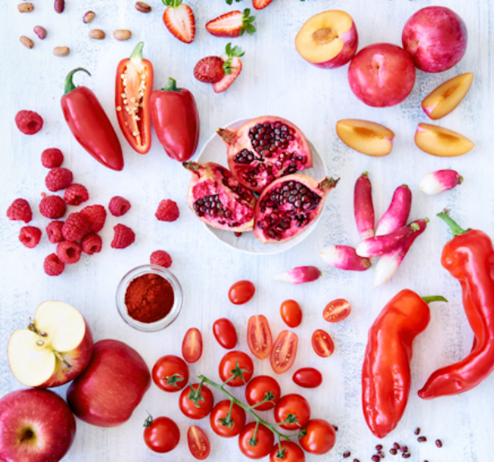
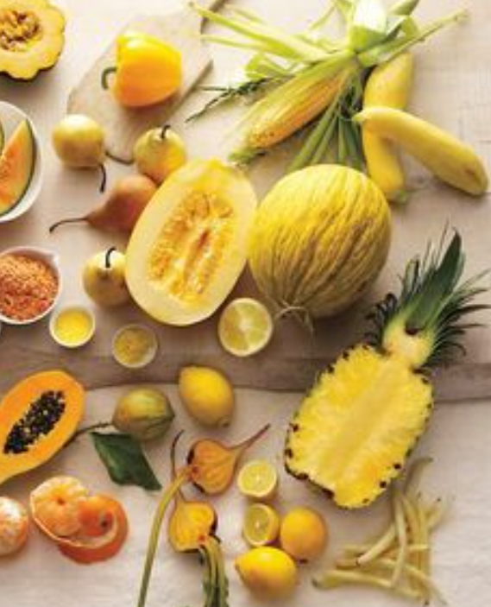
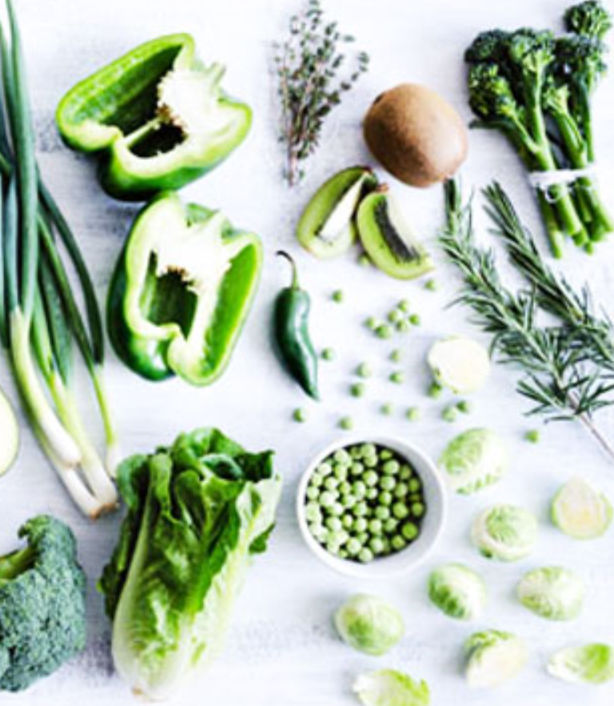
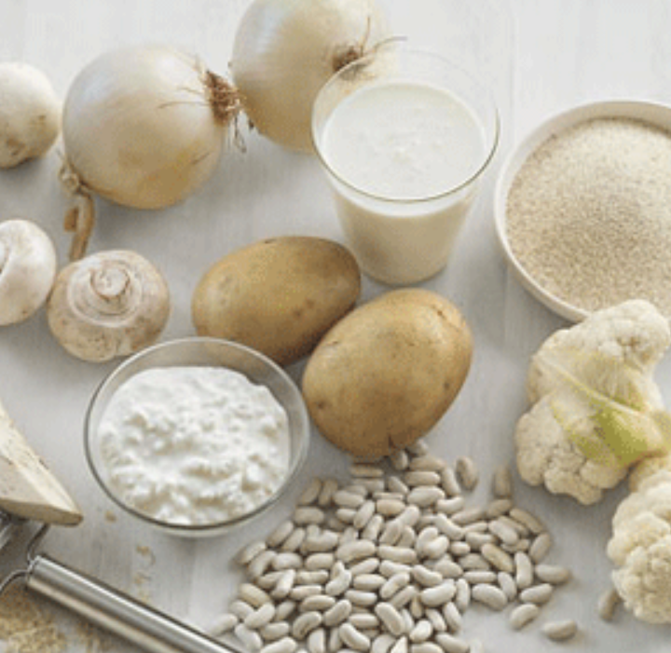
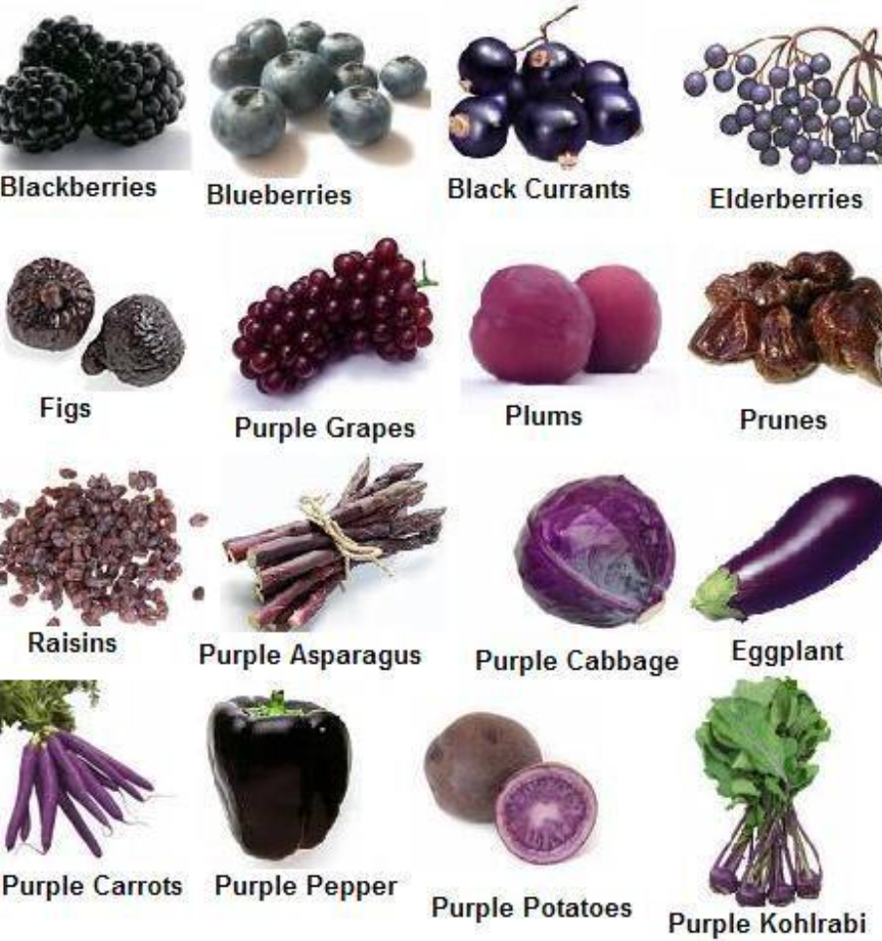
2016 KWC 요리시연부문
한국조리과학고등학교 민성훈, 정재교
<9 Face, 낯선 간식>

Slide 2
2016 KWC 요리시연부문
컬러푸드란?
우리는 다양한 색을 가진 식품을 쉽게 볼수있는데,
고운 빛깔을 가지고 있는 식품을 ‘컬러푸드’ 라고 한다.
컬러푸드의 색깔은 식품의 파이토케미컬 이라는 성분에
의한 것인데 이것은 식품의 색뿐 만이 아니라 고유의
독특한 맛과 향을 부여하고, 건강에 이로운 역할을 합니다.
그럼, 우리가 무심코 먹고있었던 컬러푸드의
색과 그색이 가지고있는 성분을 알아볼까요?

Slide 3
2016 KWC 요리시연부문
컬러푸드의 효능
다양한 컬러의 사용으로 눈의 한번
컬러푸드의 무궁무진한 영양적가치에 두번 놀라고
마지막으로 맛으로 세번 놀라는
저희의<컬러푸드 간식>
안토시아닌
카로티노이드
클로로필
안토잔틴
안토시아닌

Slide 4
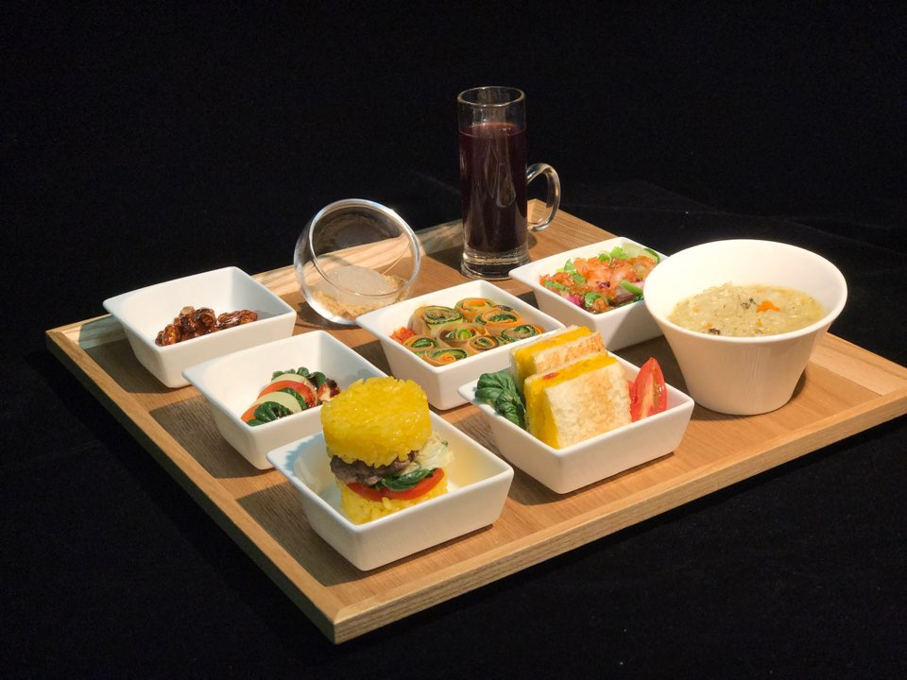


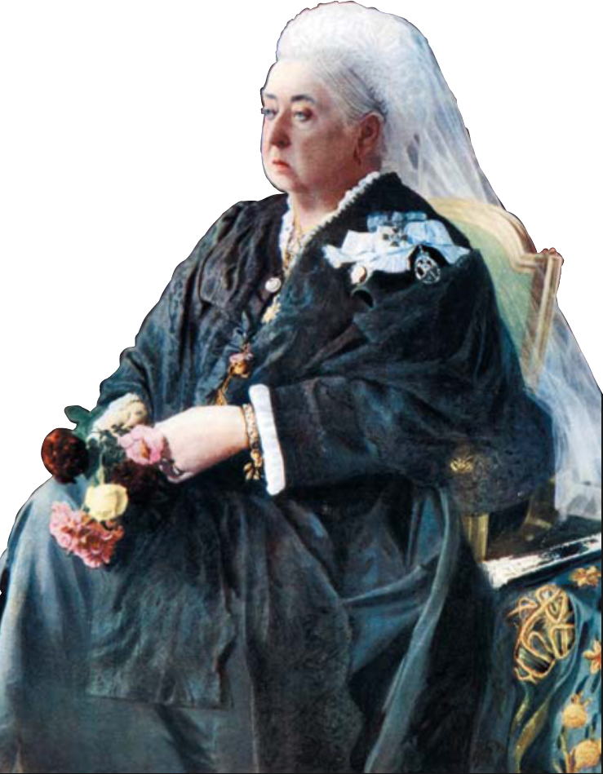


2016 KWC 요리시연부문
뽀빠이 아저씨의 진한 사랑
시크한 검은나라 여왕과 순백의 하얀나라 여왕님 블랙,퍼플& 화이트
뽀빠이아저씨의 진한사랑 그린& 레드
삐약삐약 병아리 합창단 옐로우
삐약삐약
병아리합창단

Slide 5
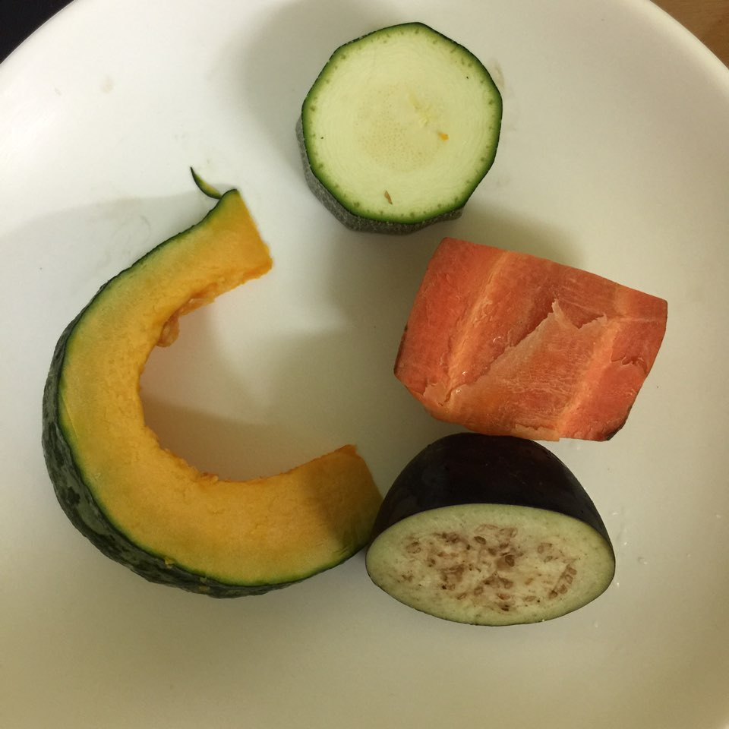
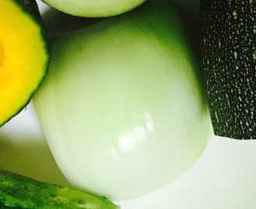
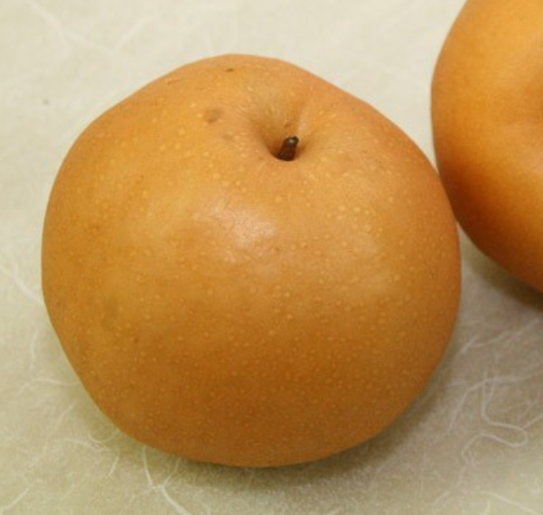
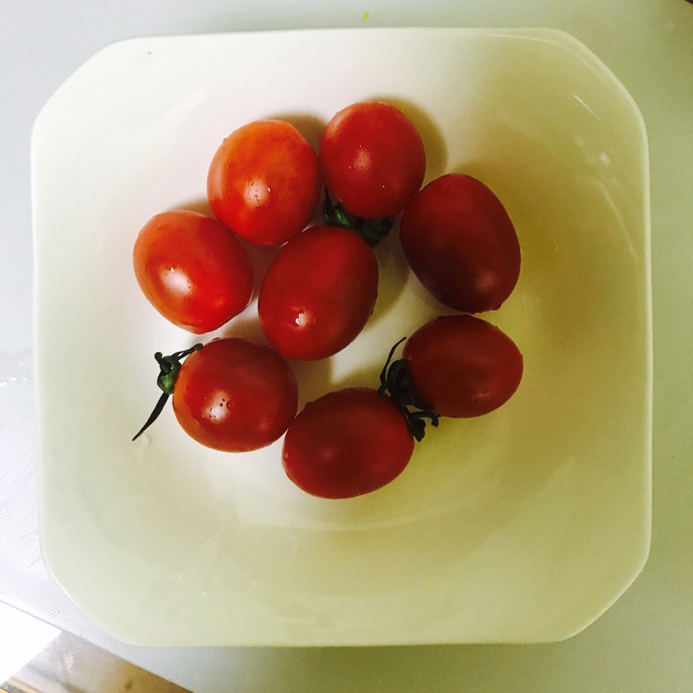
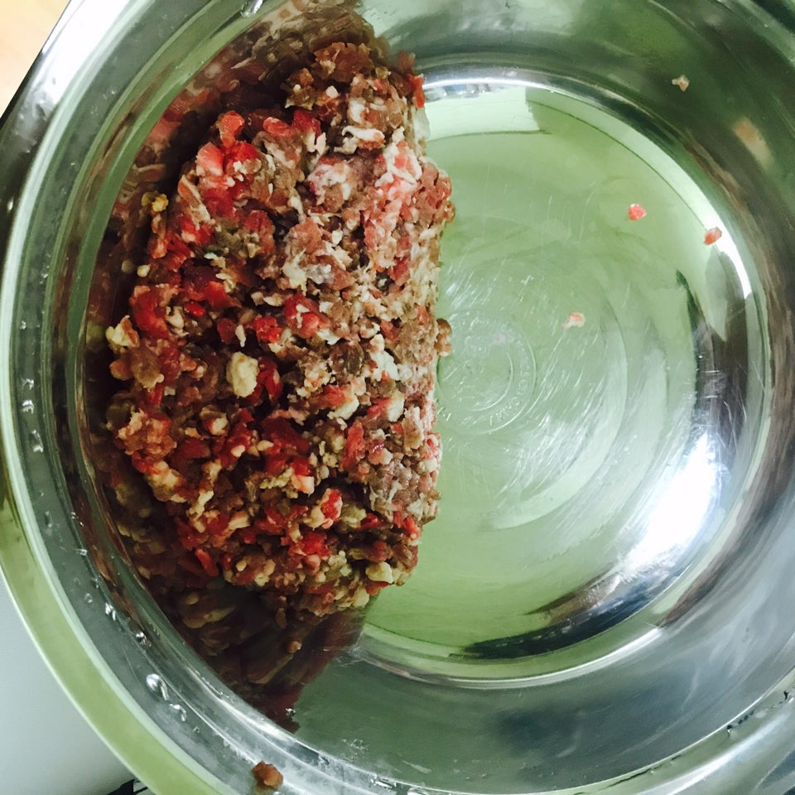
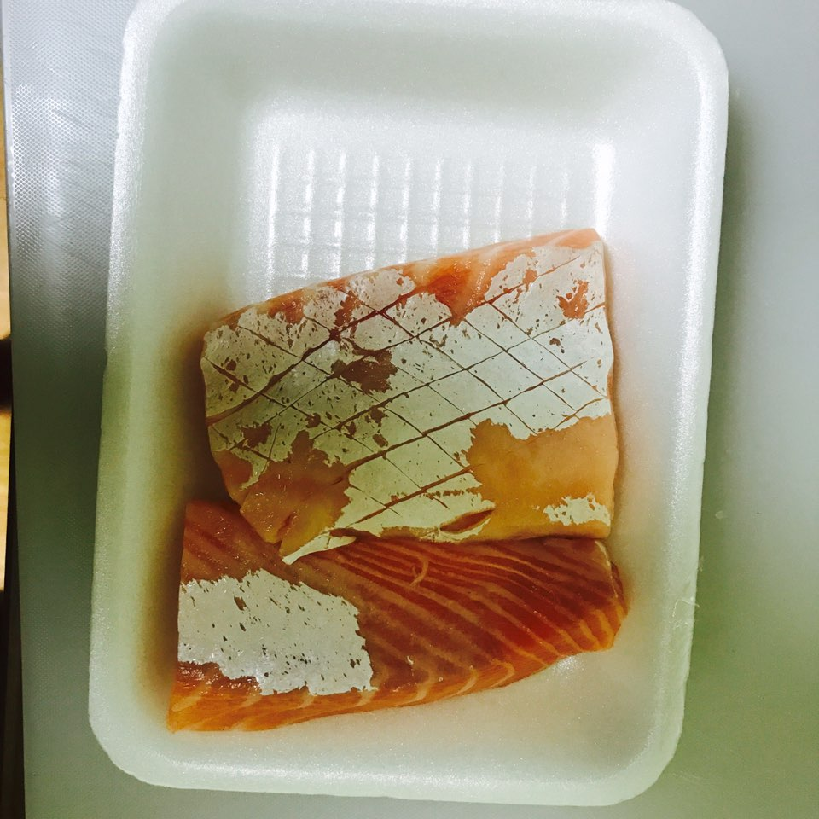
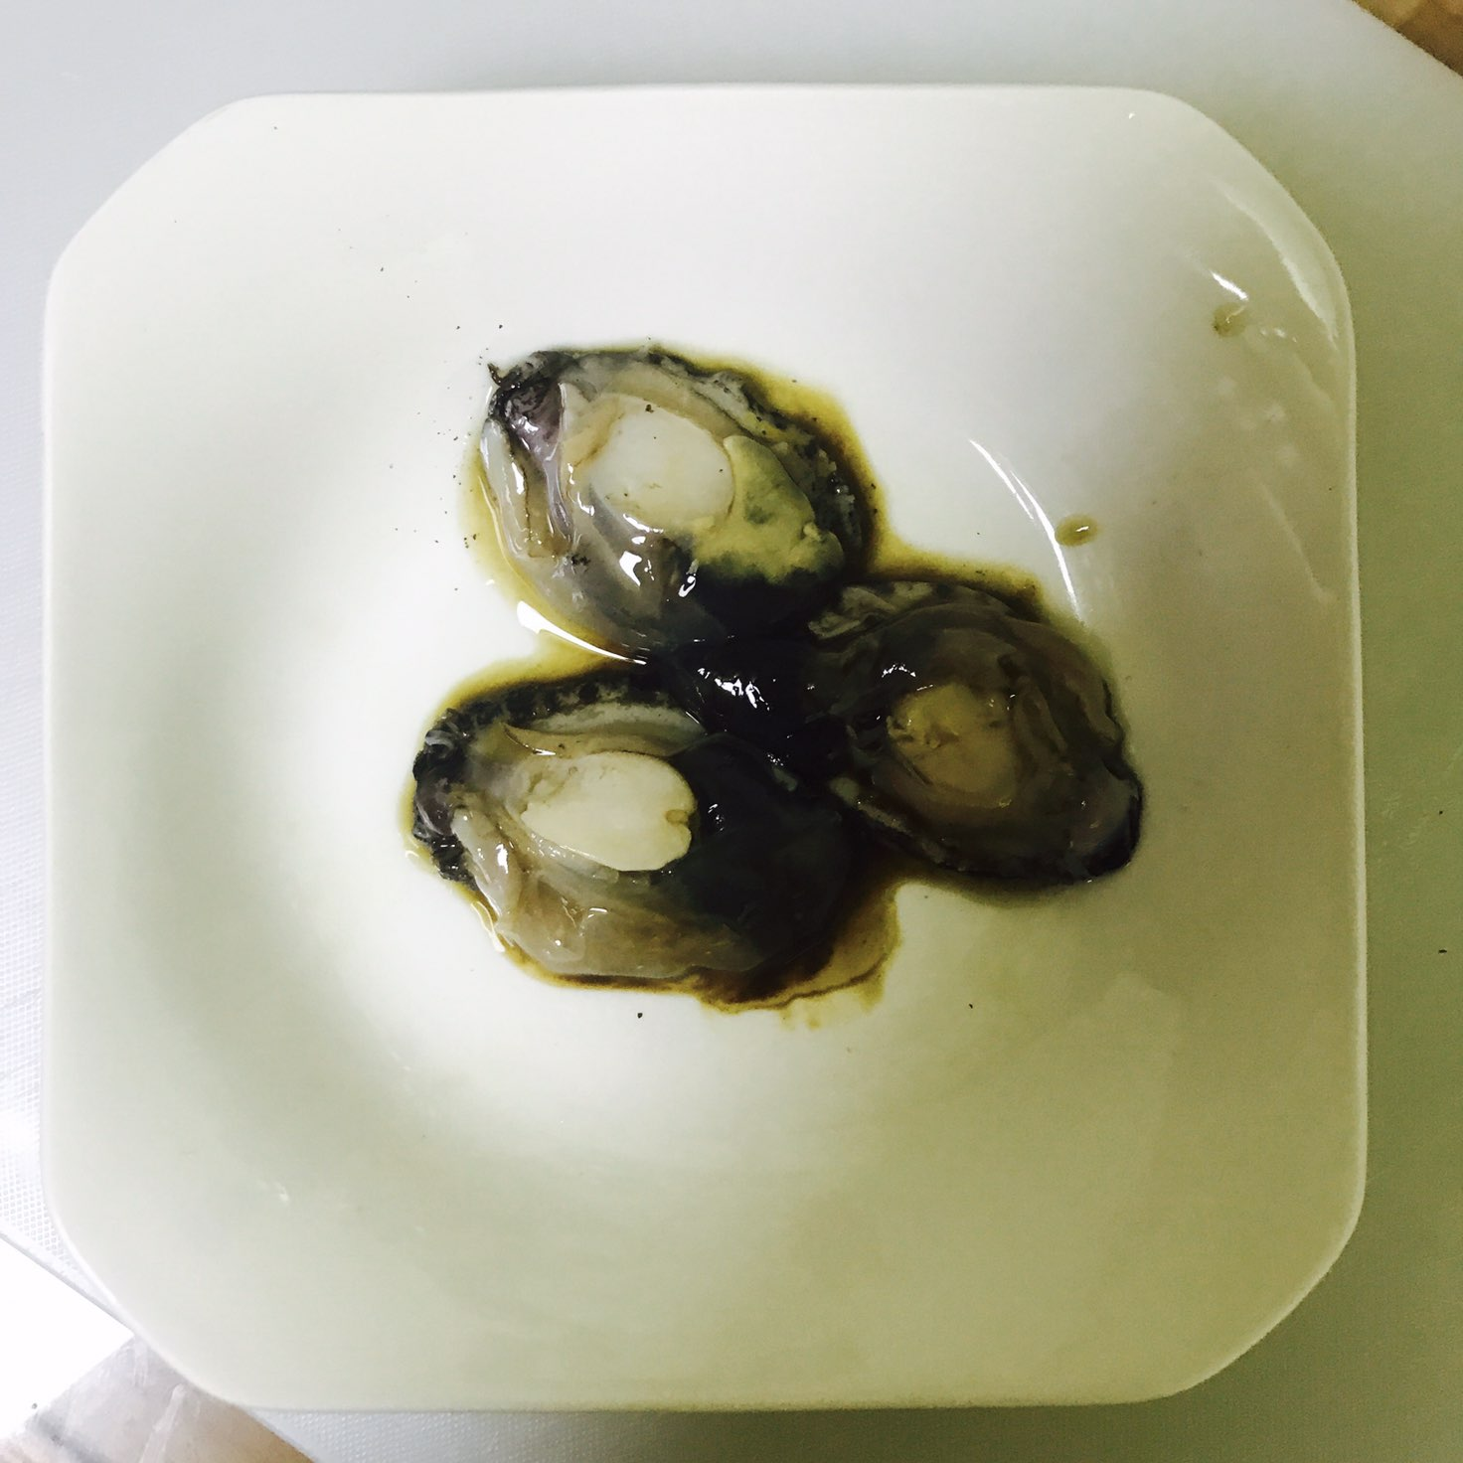
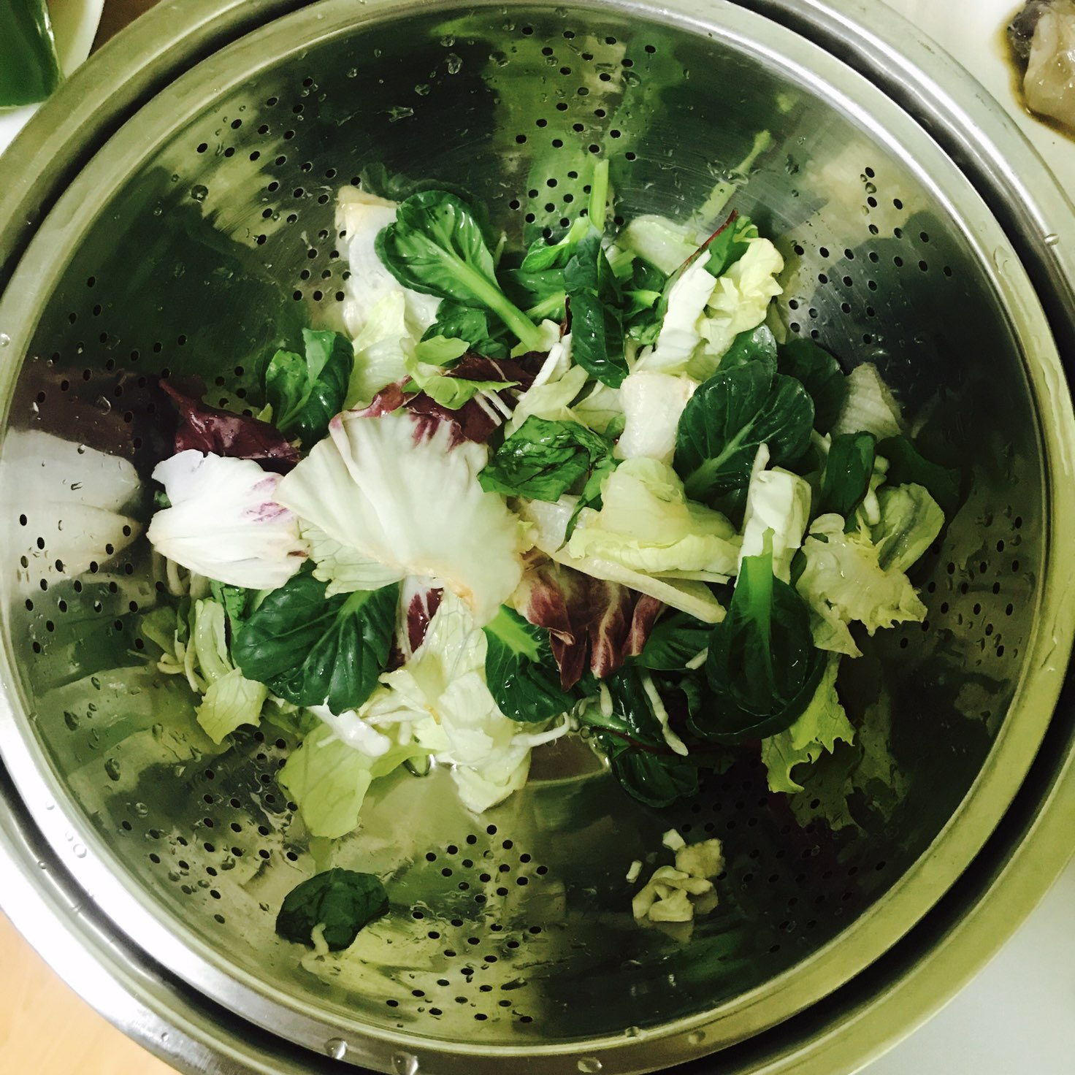
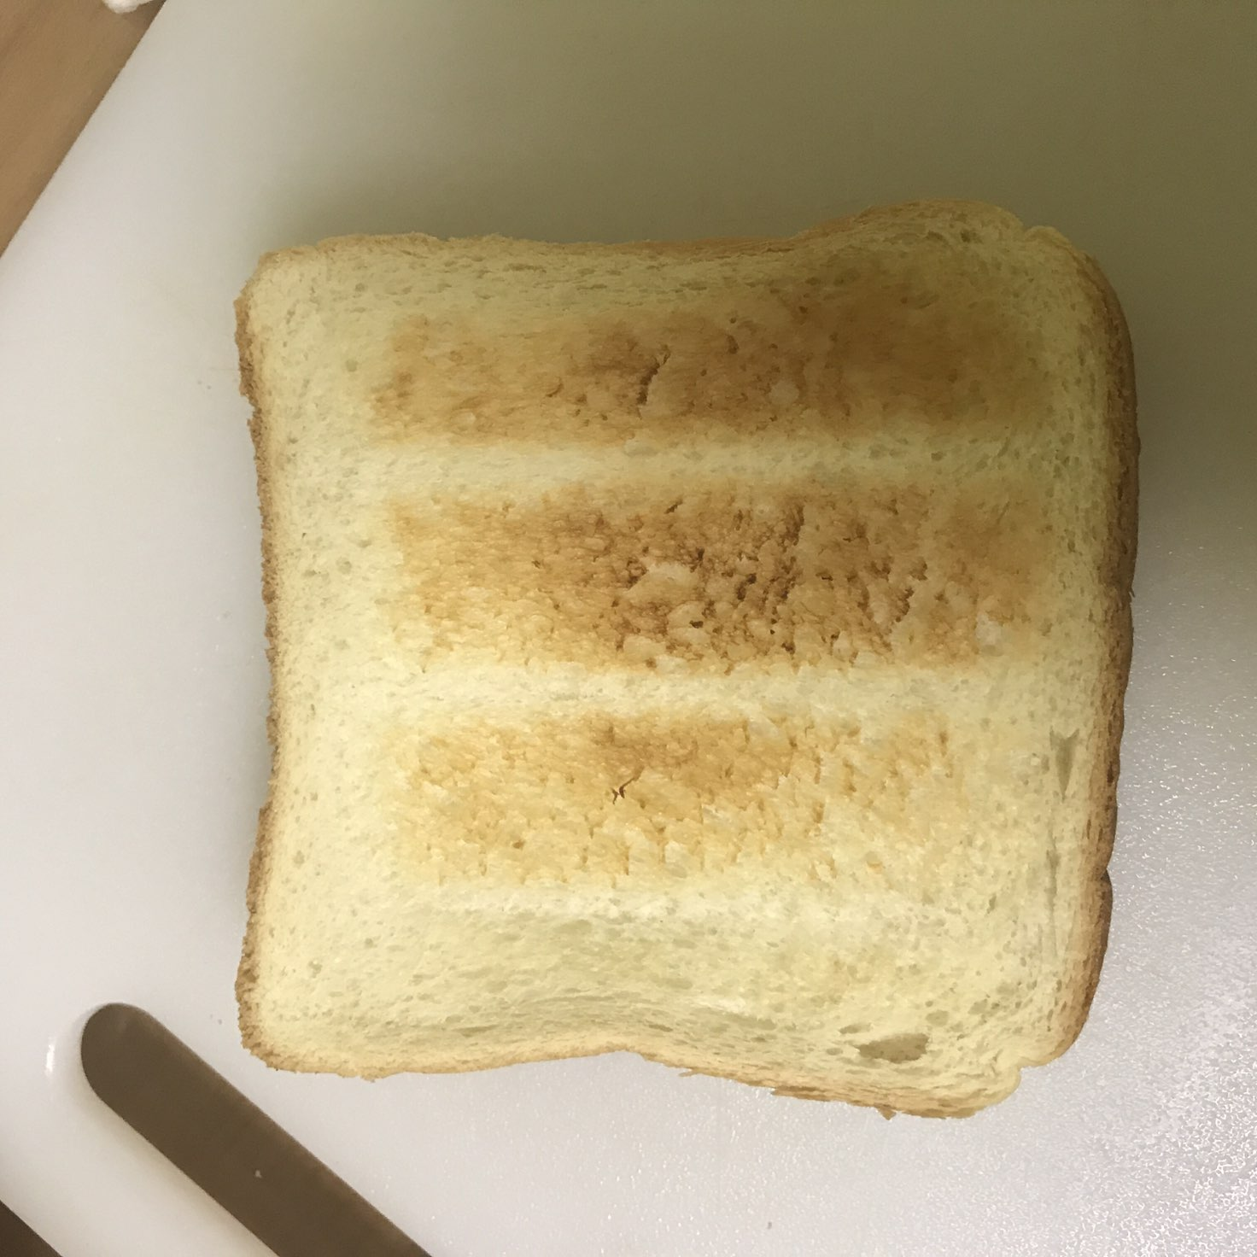
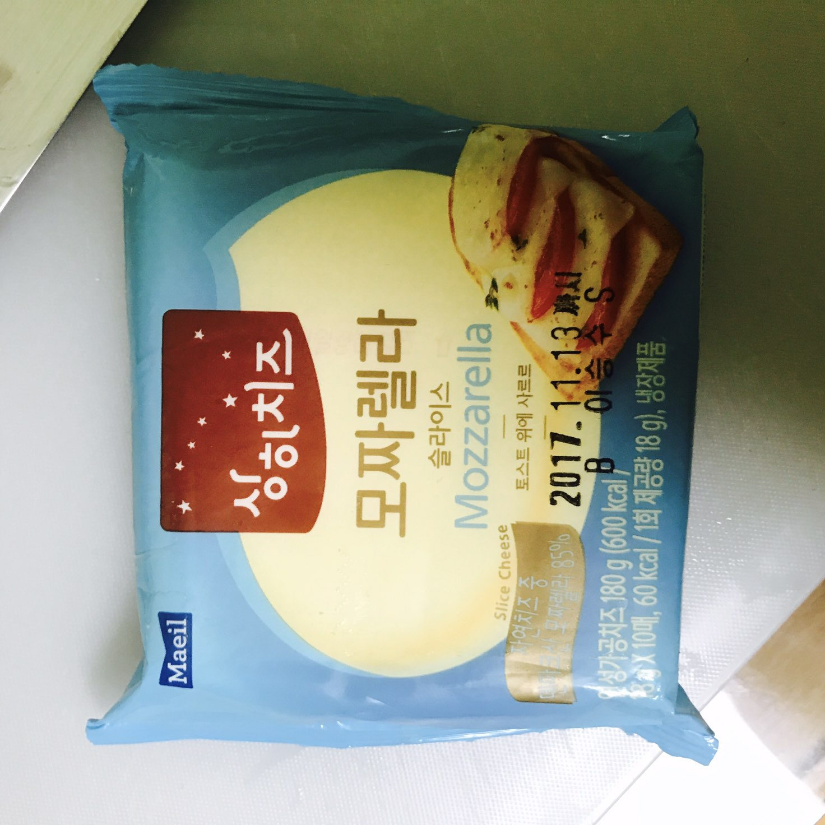
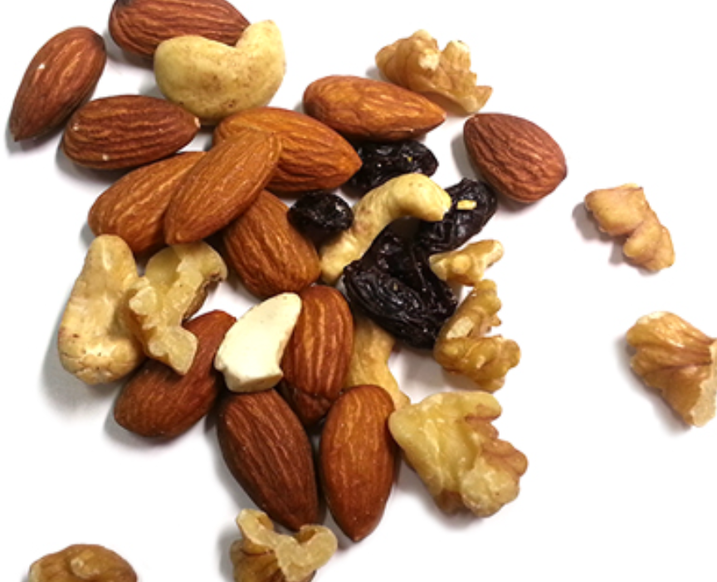
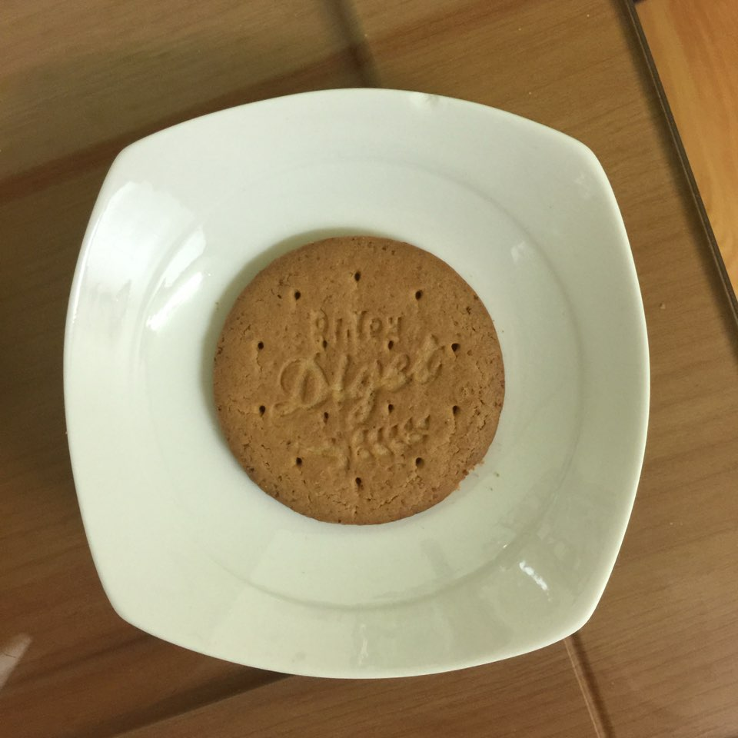
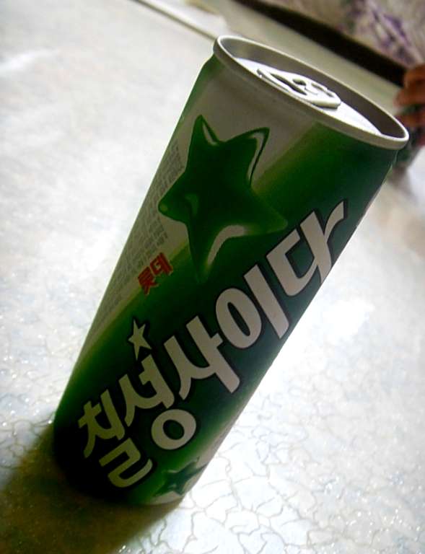
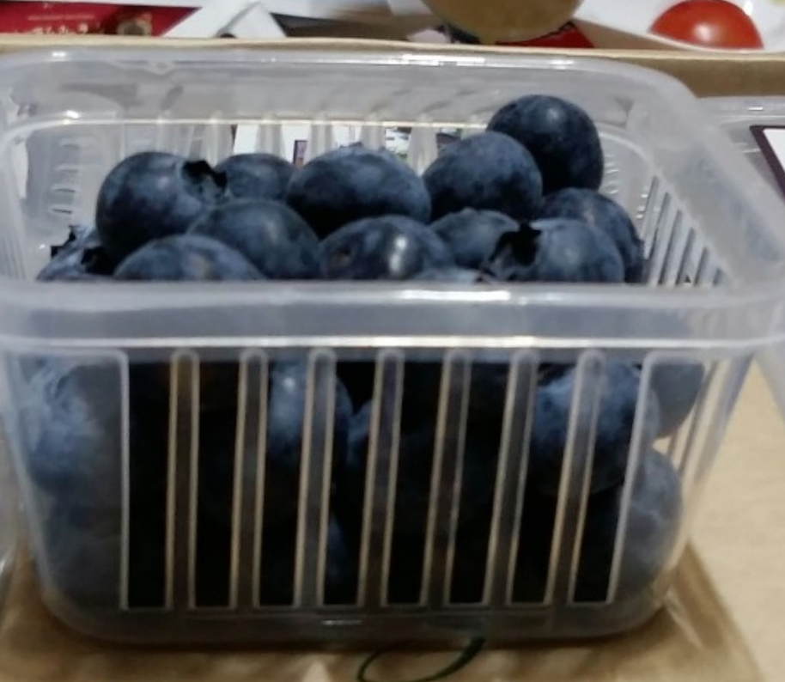
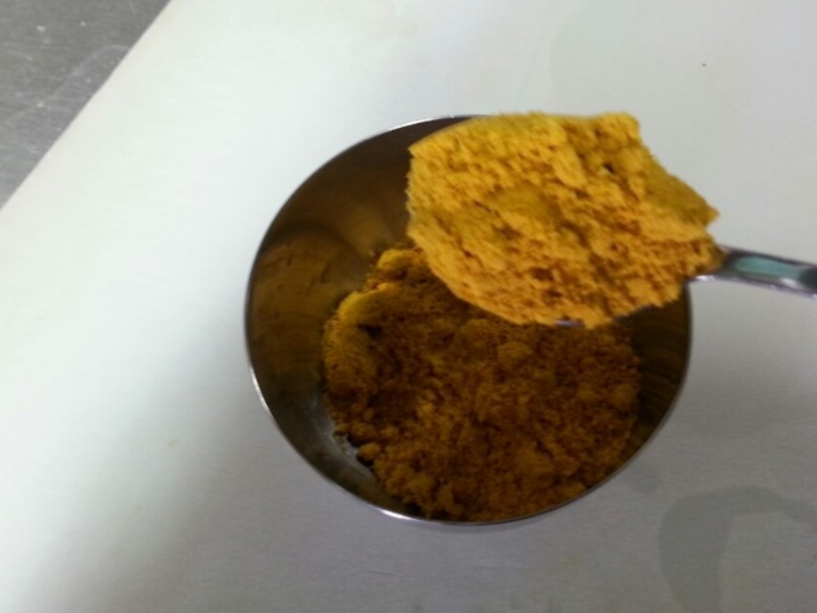
2016 KWC 요리시연부문
사용재료

Slide 6
2016 KWC 요리시연부문
뽀빠이 아저씨의 진한 사랑
삐약삐약 병아리 합창단 옐로우
옐로우푸드) 항암 효과와 항산화 작용, 노화 예방 효과가 있고 면역기능을 향상시킬 수 있습니다 비타민A는 시각과 면역기능뿐 만 아니라 피부와 뼈 건강에도 중요합니다
삐약삐약
병아리합창단

Slide 7
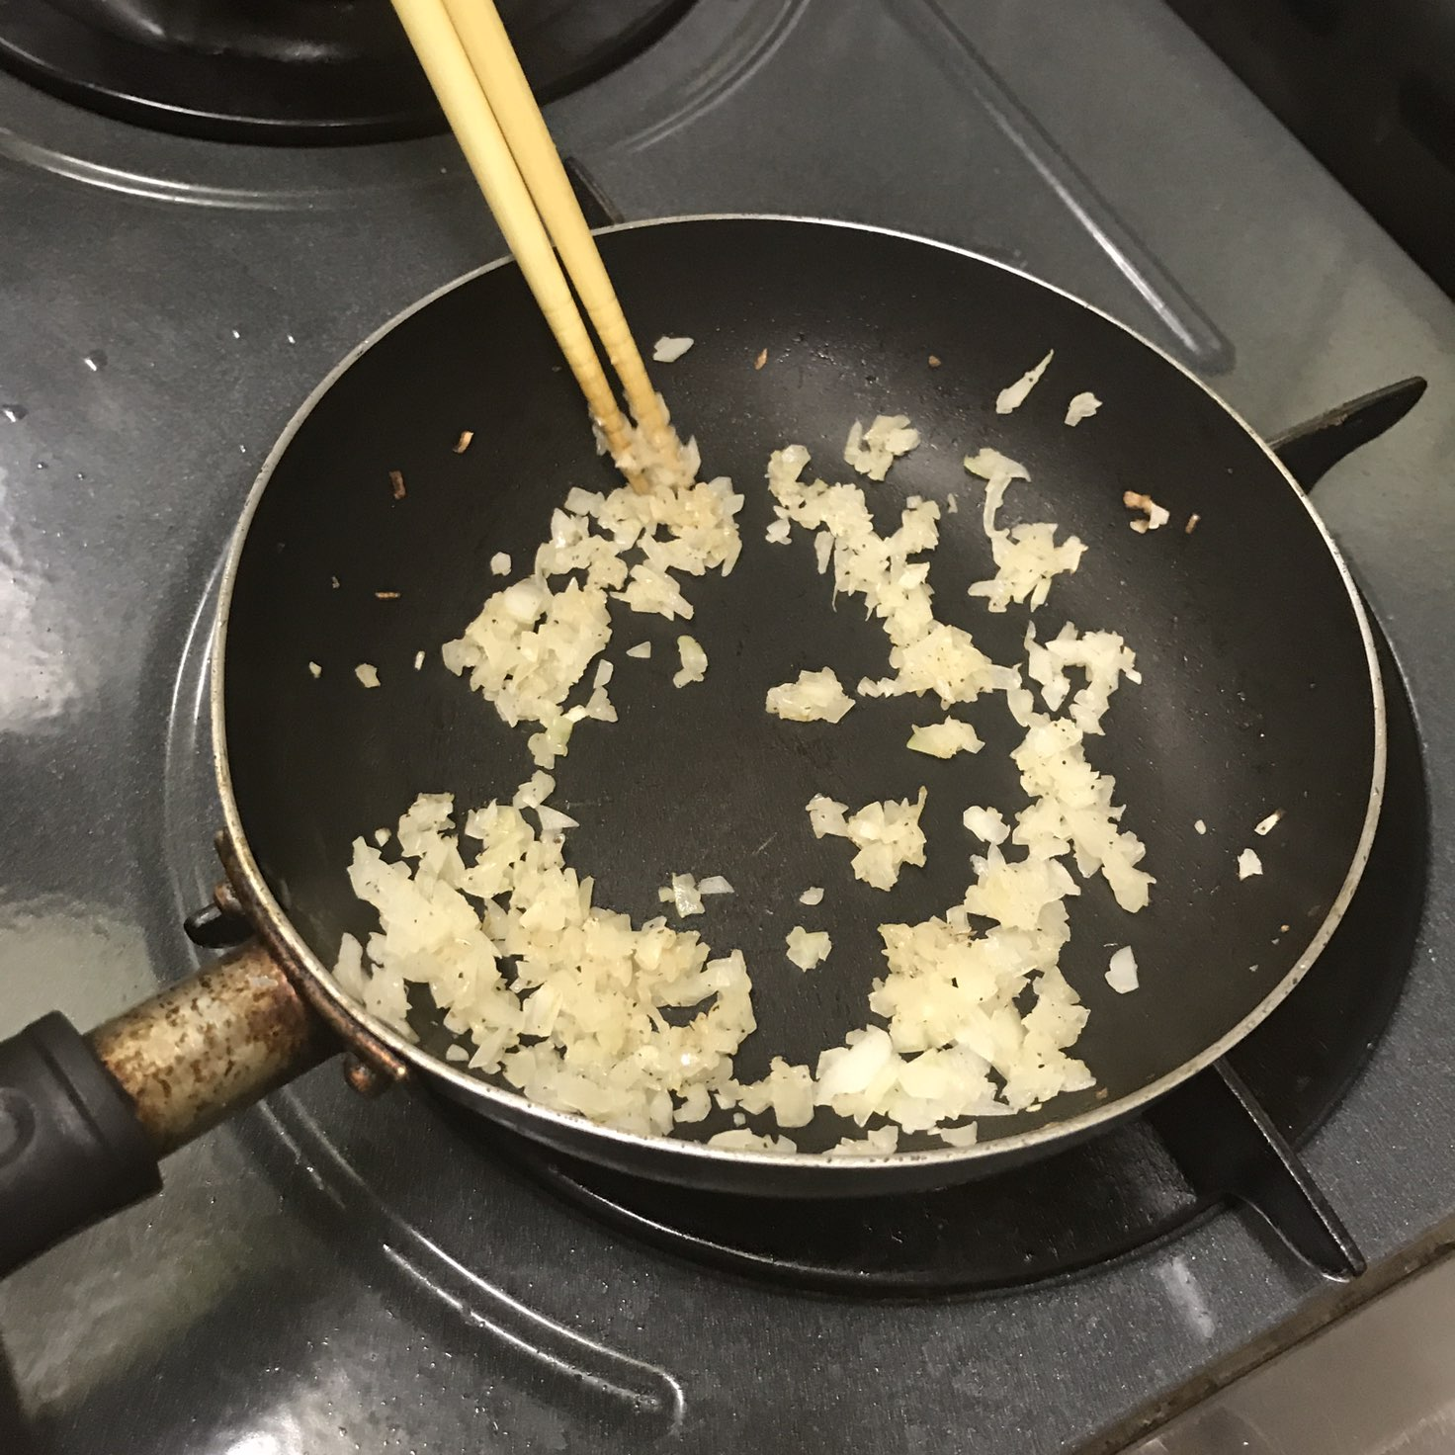
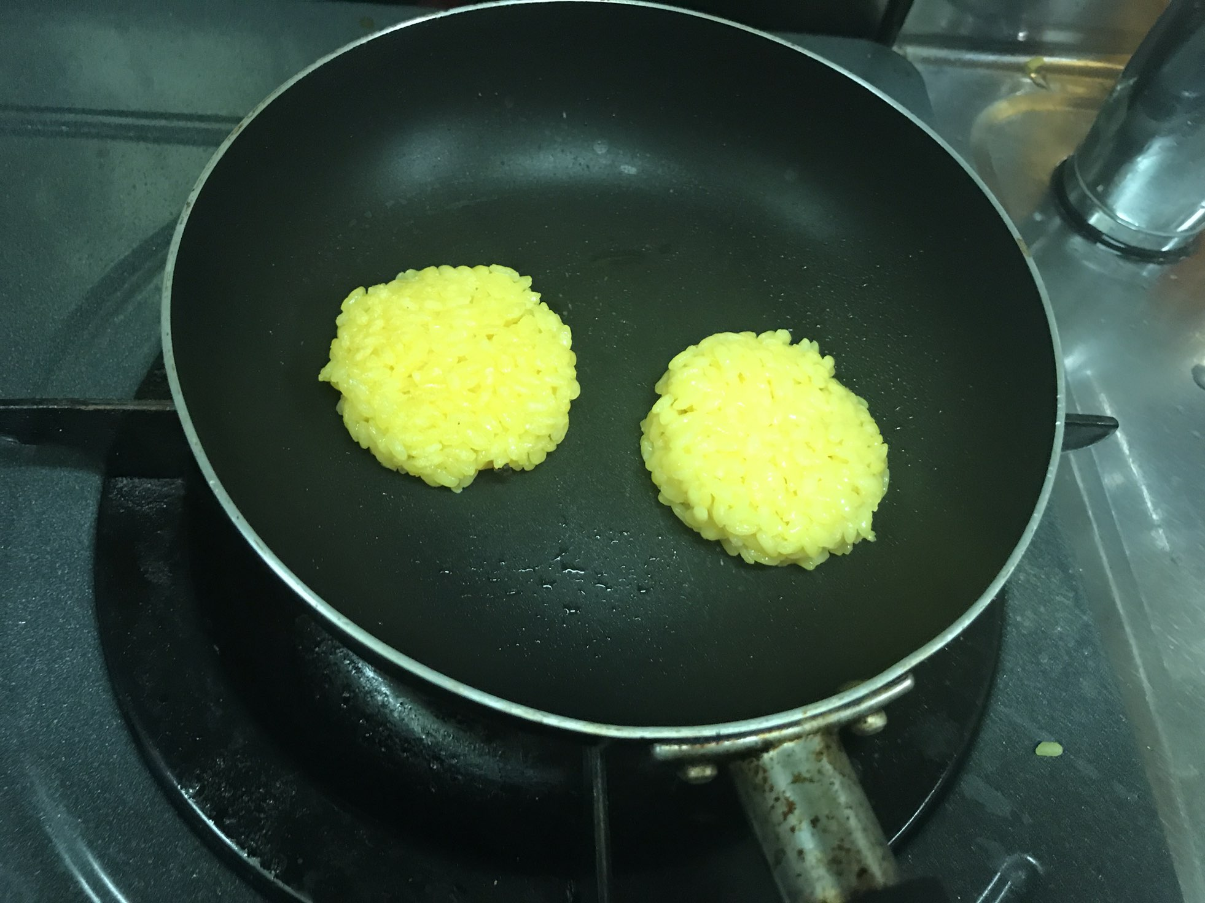
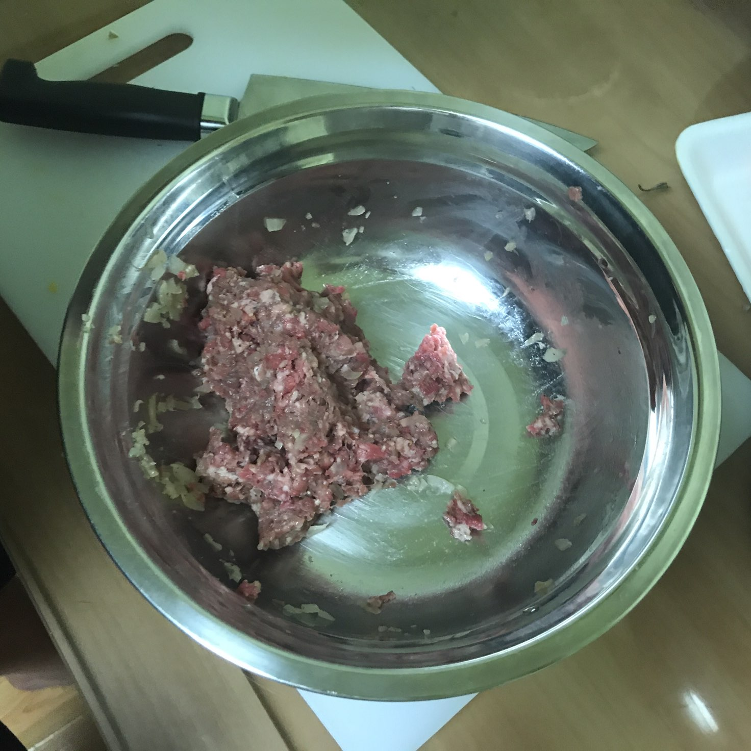
2016 KWC 요리시연부문
삐약삐약 병아리합창단
주식➊ 향긋한 카레 밥버거
1. 밥을 모양잡아 살짝구워주고 이쁘게 담아준다
1. 곱게다진 양파를 볶아준다
1. 소고기는 곱게다진다
2. 양파도 곱게 다진다
3.카레가루를 넣어 카레밥을 한다
1. 소고기와 양파를 섞고 양념을 하여 준다
2. 양상추와 토마토도를 준비해둔다

Slide 8
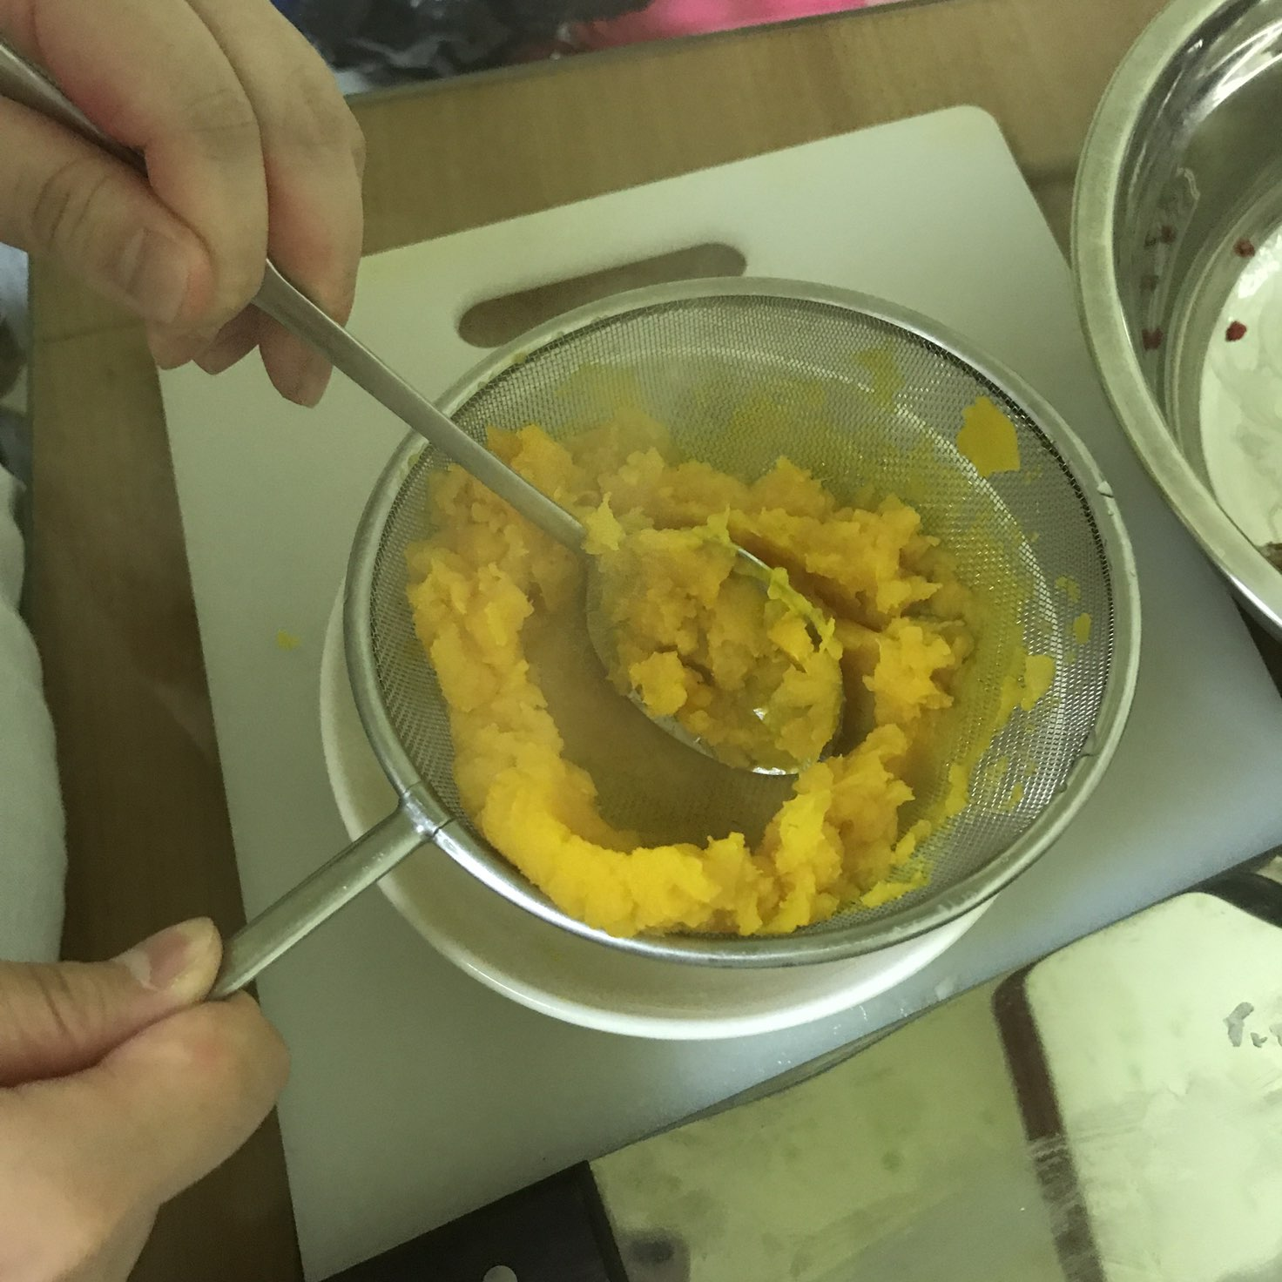
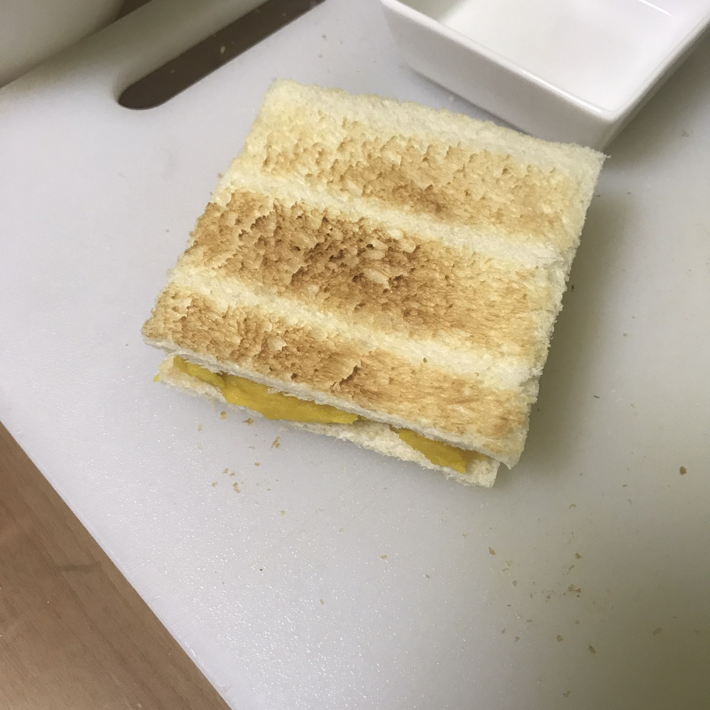
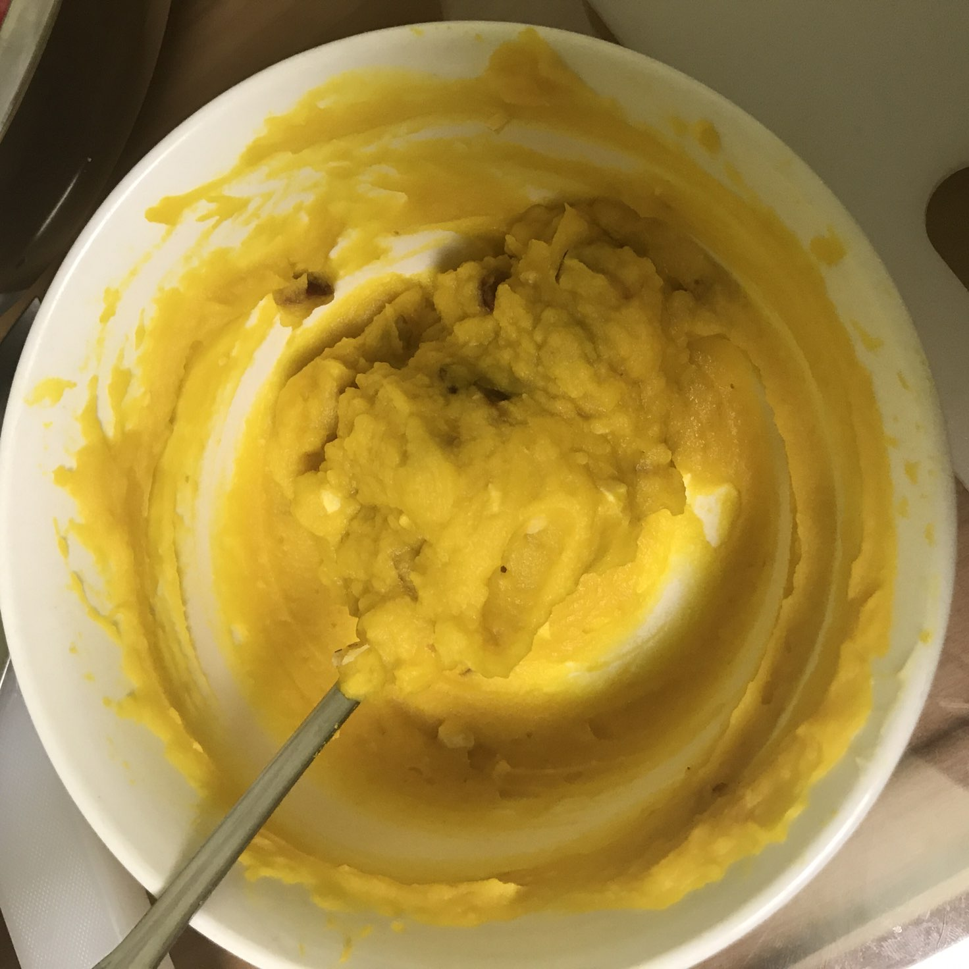
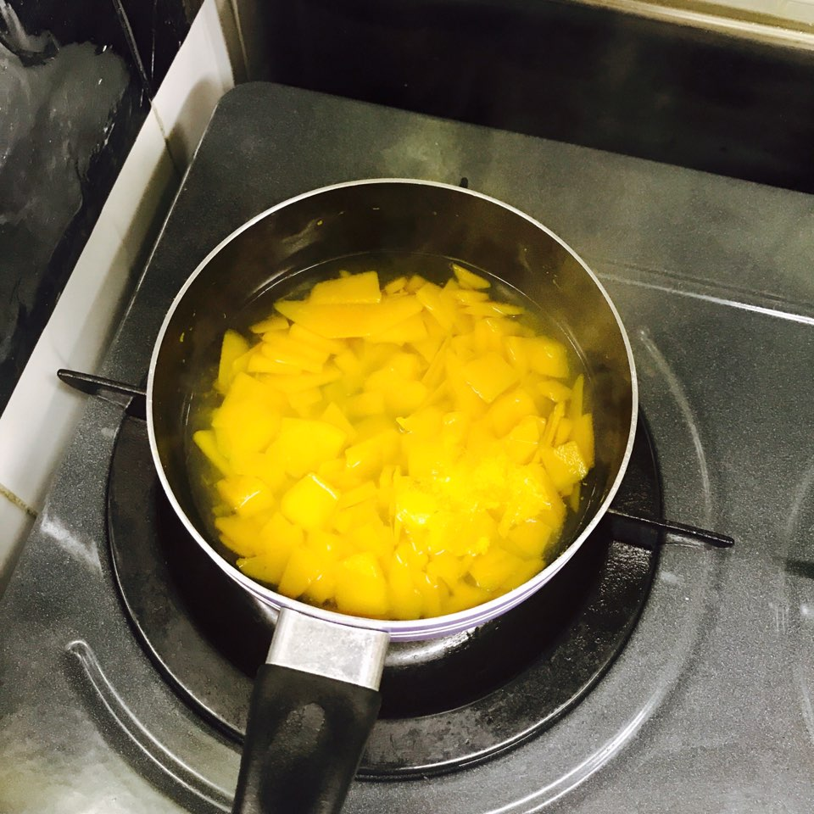
2016 KWC 요리시연부문
삐약삐약 병아리합창단
주식➋달콤 단호박샌드위치
1. 단호박을 체에 내려준다
1. 구운식빵사이에 매쉬를 발라준다
1. 단호박과 견과류를 섞어준다
1. 단호박을 삶아준다
2. 견화류도 크게 다져준다

Slide 9
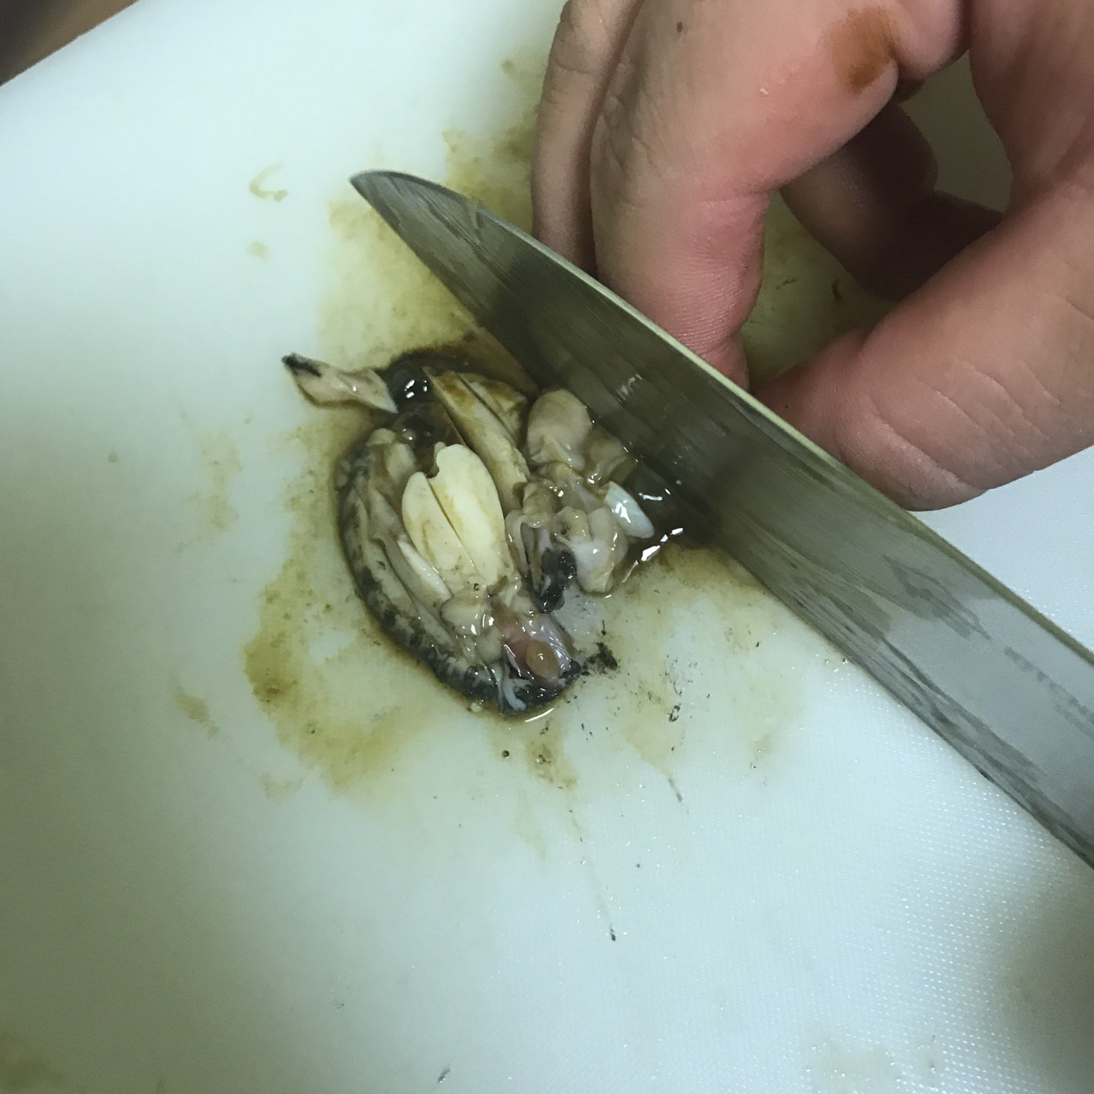
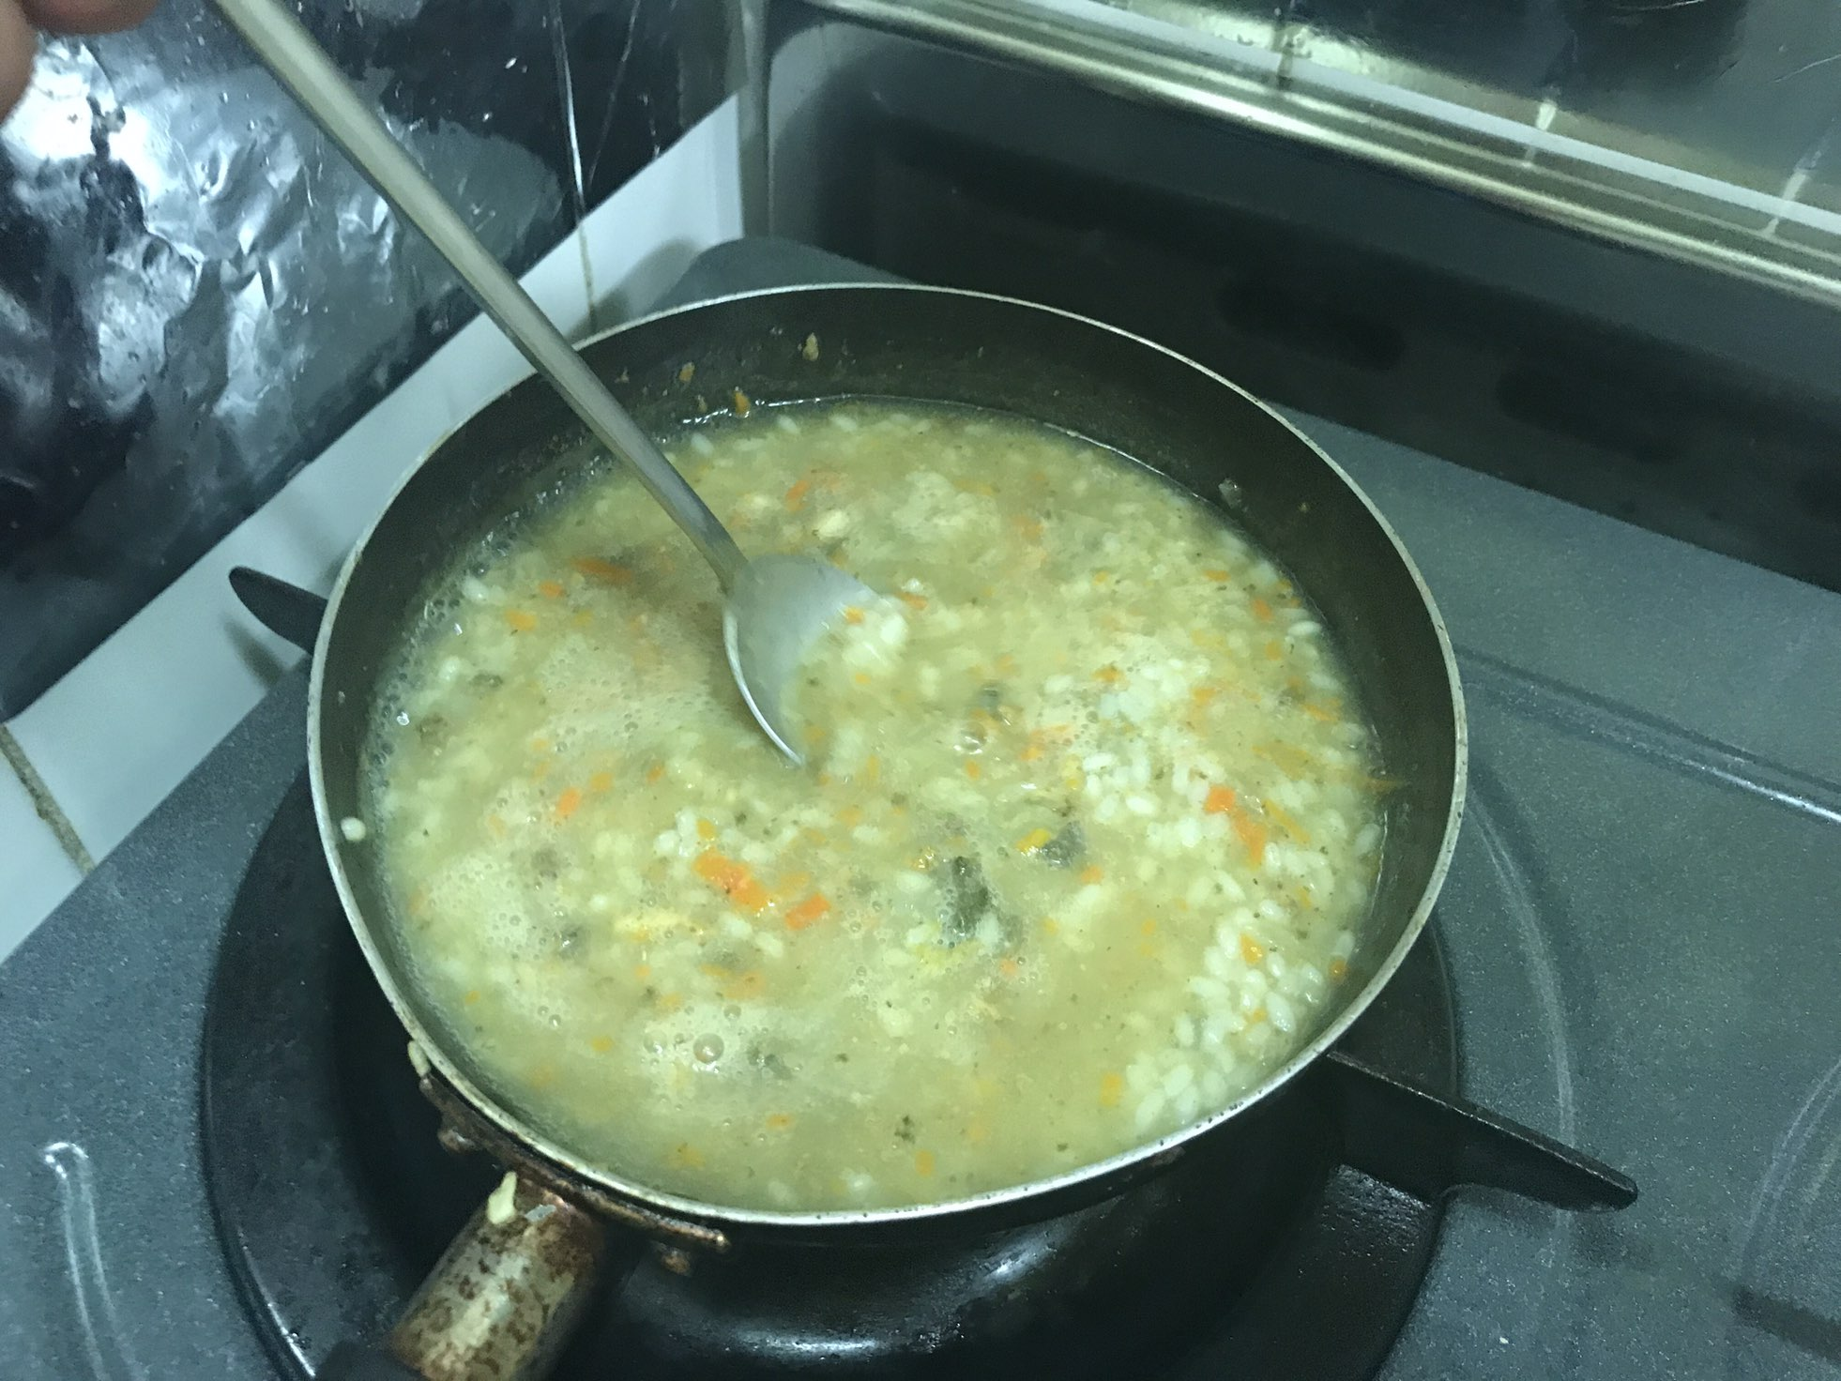
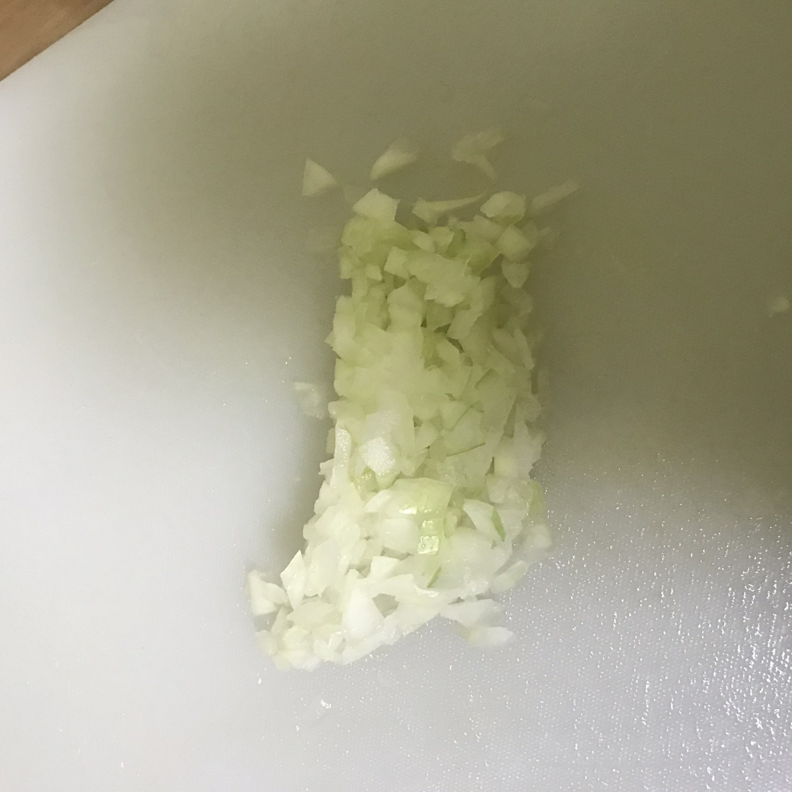
2016 KWC 요리시연부문
삐약삐약 병아리합창단
주식➌ 기운이 불끈 전복죽
1. 전복을 크게다진다
1. 쌀도 크게다져준다
2. 야채와 전복을 볶다가 쌀을 넣고 물을 넣고 끓여준다
3. 마지막에 간과 참기름을 넣어준다
1. 양파와 당근을를 곱게다진다

Slide 10
2016 KWC 요리시연부문
뽀빠이 아저씨의 진한 사랑
뽀빠이아저씨의 진한사랑 그린& 레드
그린푸드) 눈 건강에 중요한 루테인이 함유되어 있고 DNA 손상을 억제하여 암을 예방하는 인돌 성분이 있습니다
레드푸드) 항암 효과, 면역력 증가, 혈관을 튼튼하게 하고 비타민 C와 엽산도 풍부합니다.
삐약삐약
병아리합창단

Slide 11
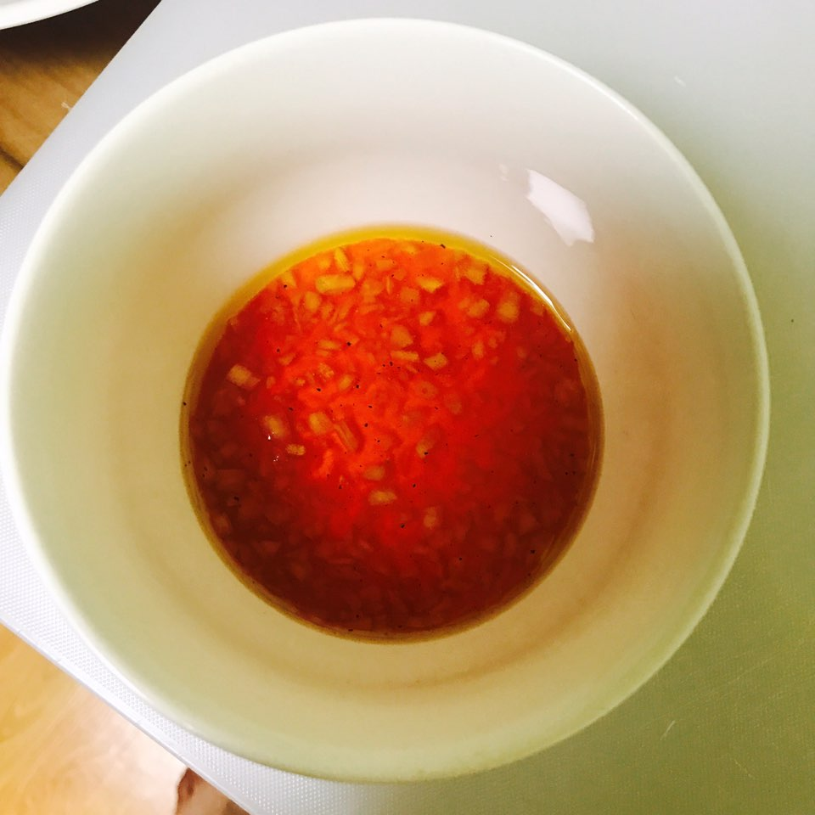
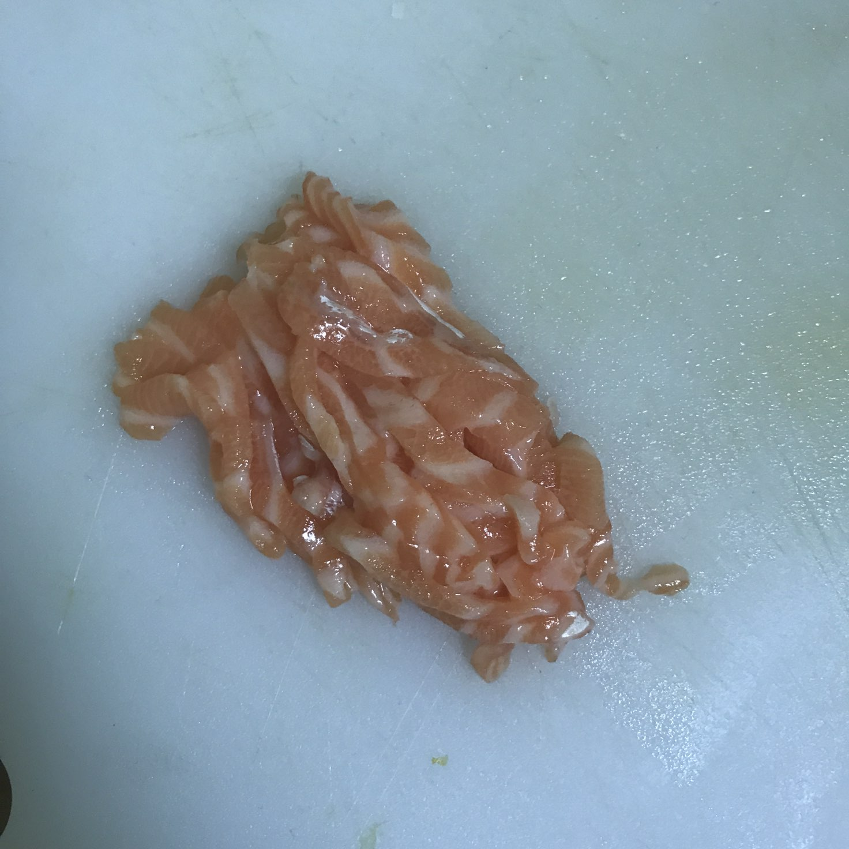
2016 KWC 요리시연부문
뽀빠이아저씨의 진한 사랑
부식➊ 오메가3 듬뿍 연어 샐러드
1. 석류주스와 레몬오일을 1:3으로 섞어 유화시키고 간을한다
1. 먹기좋은 크기로 야채를 잘라 씻어 준비한다
2.연어와 버무려 소스와 함께 낸다
1. 양파는 곱게다진다
2. 석류주스는 살짝졸여 농도를 내준다
1. 레몬물에 씻은 연어를 채 썰어 준비한다

Slide 12
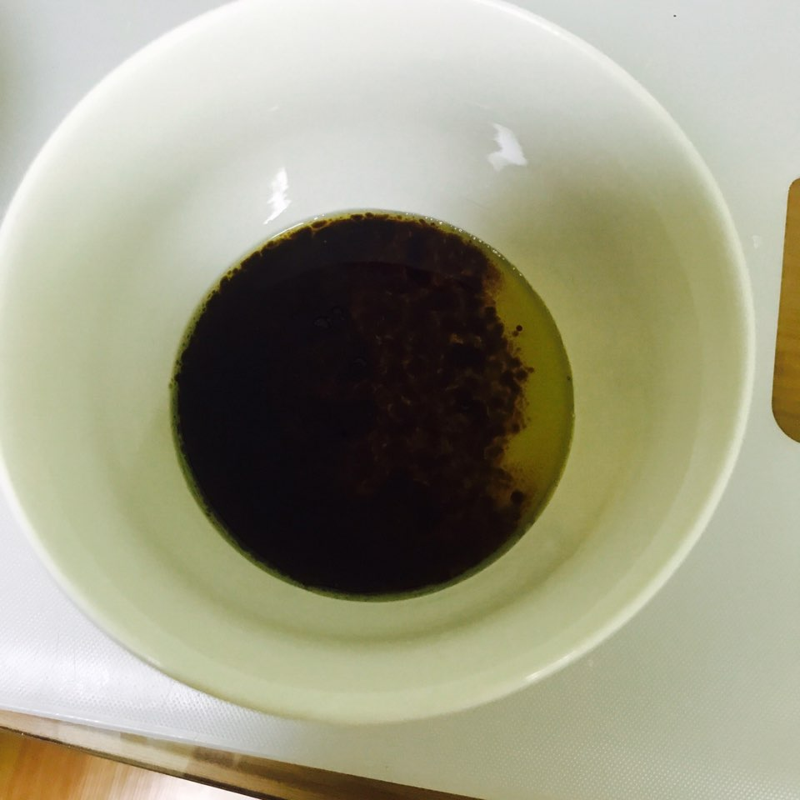
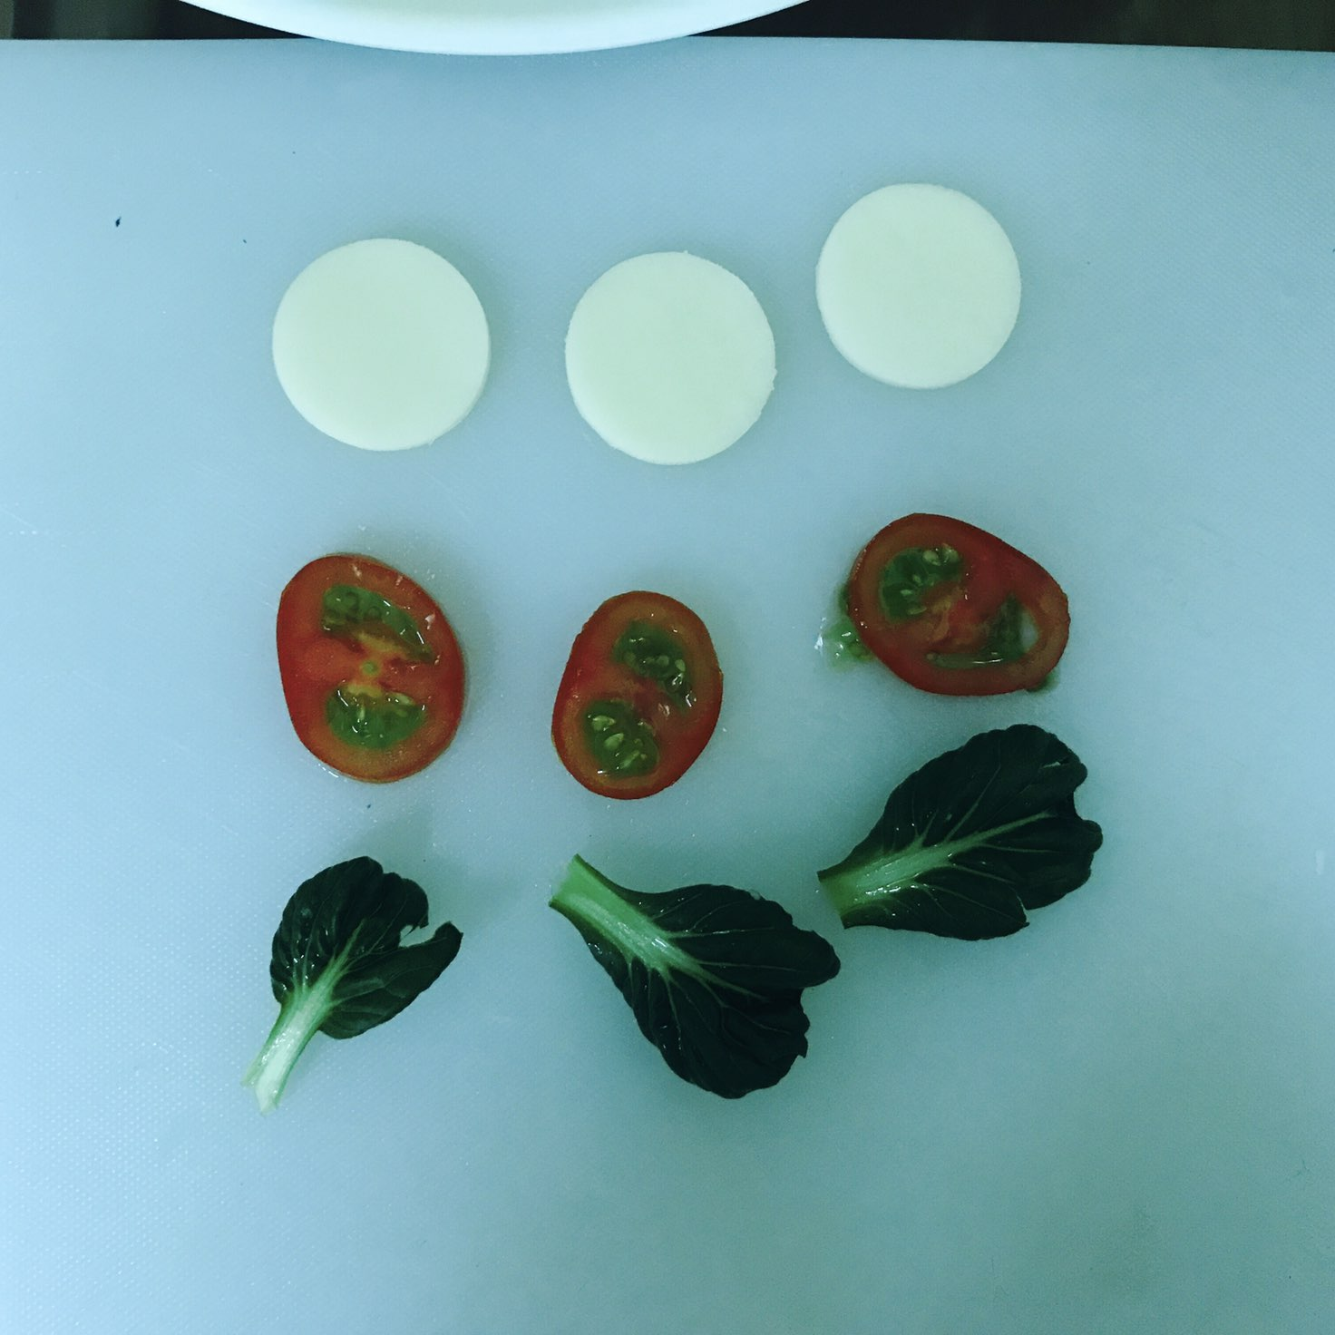
2016 KWC 요리시연부문
뽀빠이아저씨의 진한 사랑
주식➋ 산뜻한 카프리제 샐러드
1. 모짜렐라 치즈와 토마토, 비타채소를 먹기 좋은 크기로 준비하여 담아 소스를 곁들인다
1. 발사믹과 오일을 1:3으로 섞어 유화시키고 간을한다

Slide 13
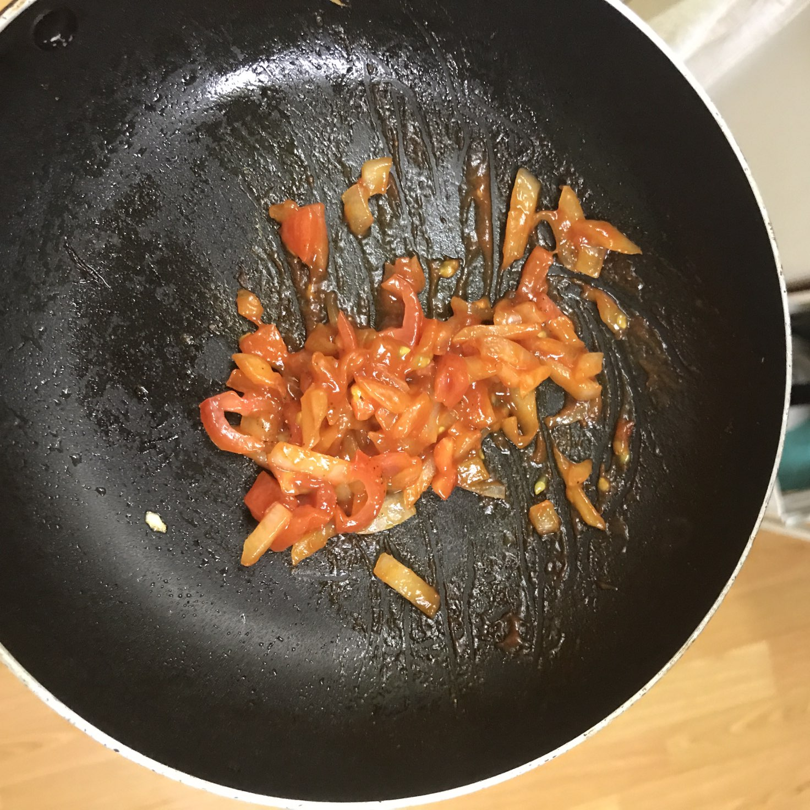
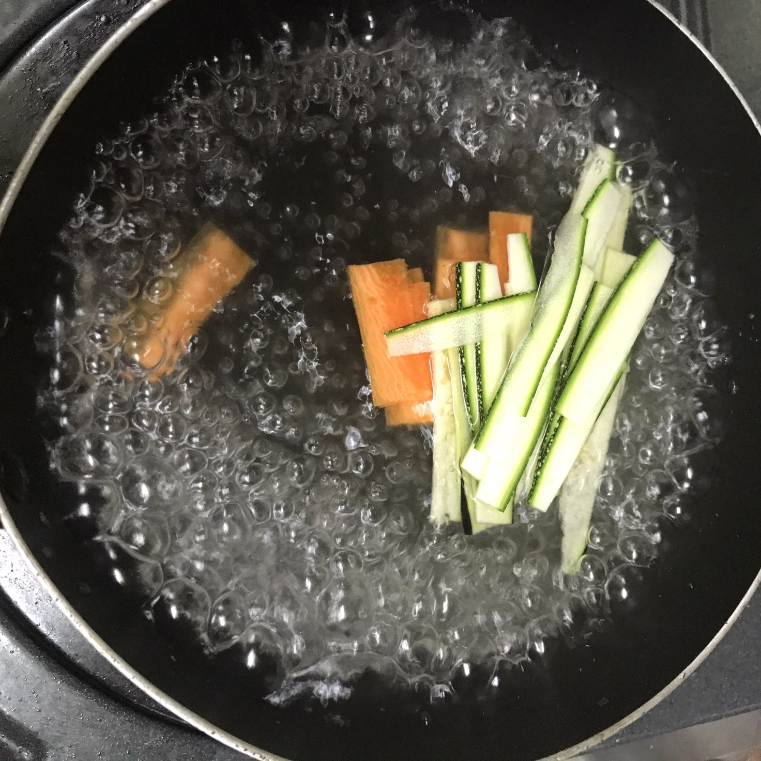
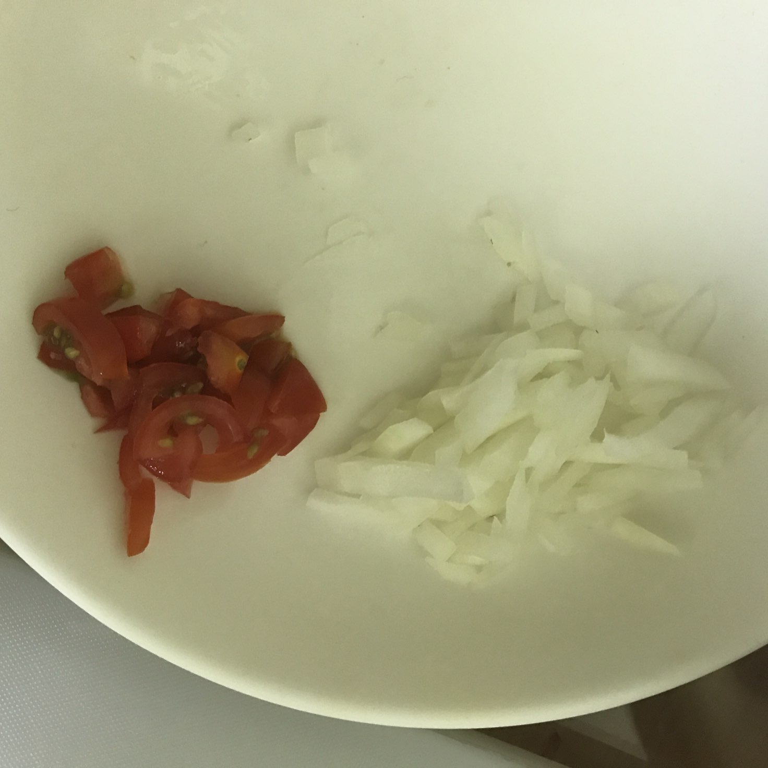
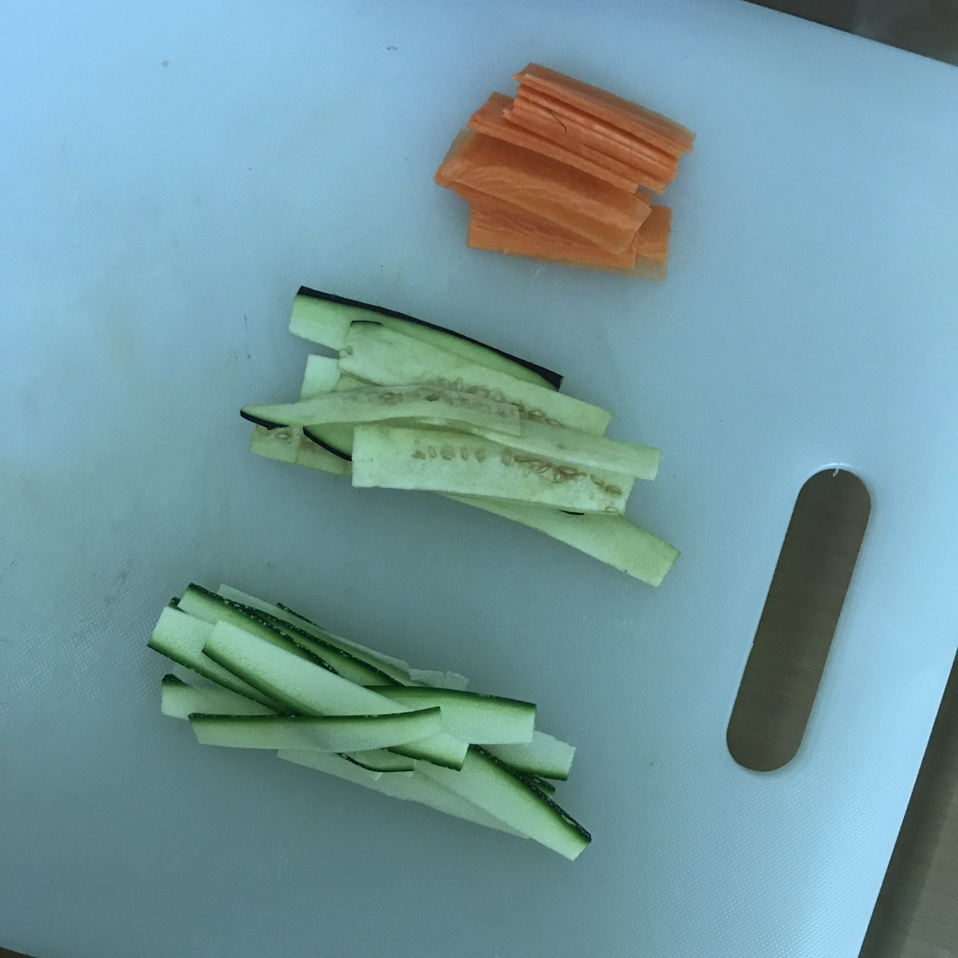
2016 KWC 요리시연부문
뽀빠이아저씨의 진한 사랑
주식➌ 아름다운 장미꽃 라따뚜이
1. 토마토와 양파를 볶다가 케첩을 넣고 소금,후추 간을 한다
1. 얇게 저며준 채소를 물에 데치고 모양을 잡아 이쁘게 담아준다
1. 양파와 토마토를 잘게 다져준다
1. 가지,애호박,당근을 얇게 저며 준다

Slide 14
2016 KWC 요리시연부문
뽀빠이 아저씨의 진한 사랑
시크한 검은나라 여왕과 순백의 하얀나라 여왕님 블랙& 화이트
블랙& 퍼플 푸드) 정상적인 혈압을 유지시켜주고 기억력을 향상시키고 암의 위험을 감소시킵니다.
화이트 푸드) 균과 바이러스에 대한 저항력 향상 효과가 있습니다
삐약삐약
병아리합창단

Slide 15
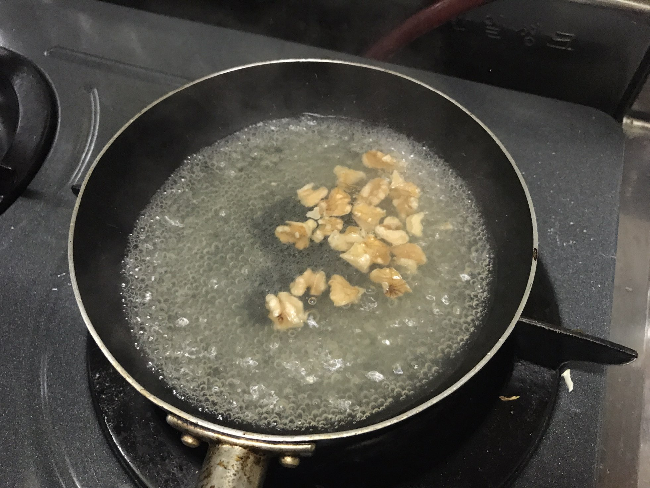
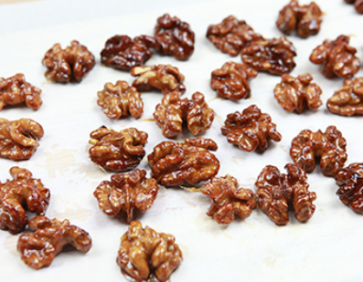
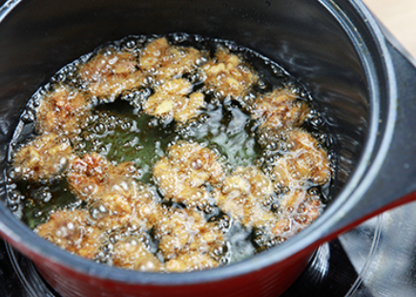
2016 KWC 요리시연부문
시크한 블랙나라 여왕과 순백의 하얀나라 여왕님
후식➊ 파사삭 호두정과
1. 삶은 호두의 물기를 빼고 로스팅해준다.
2.설탕과 물을 1:1로 섞어 시럽을 만든 후 버무려준다
1. 호두를 끓는 물에 5~10분정도 삶아준다
1. 시럽에 버무린 호두를 150도 정도의 온도로 색이나게 튀겨준다

Slide 16
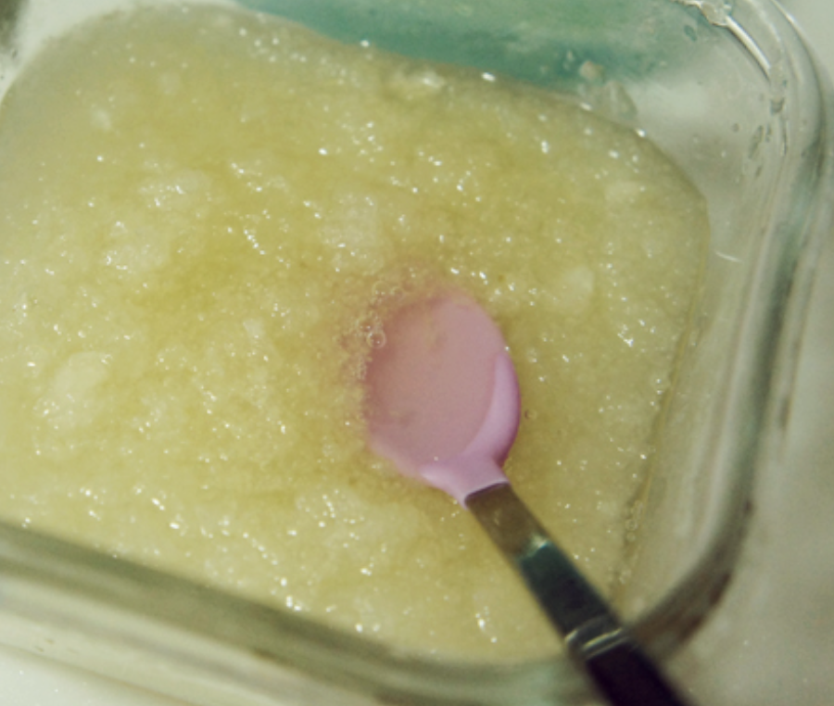
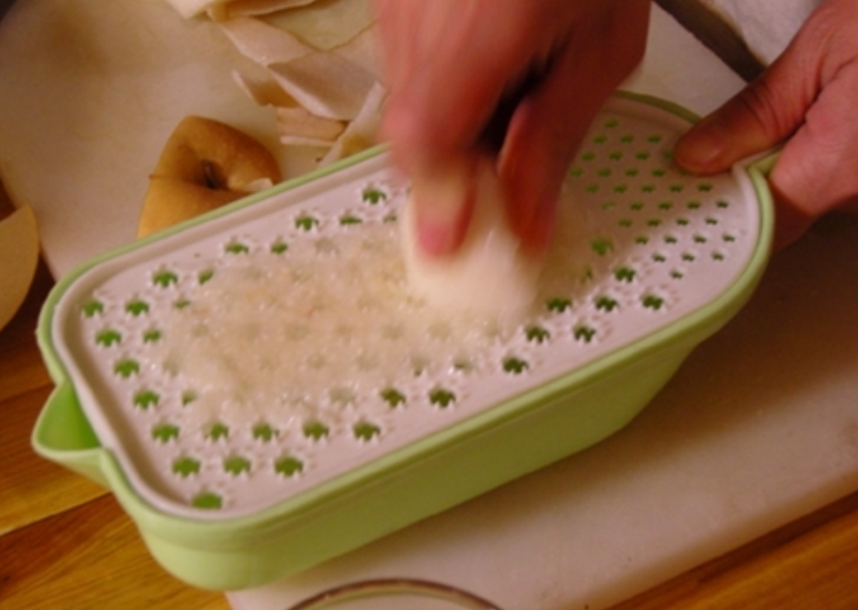
2016 KWC 요리시연부문
시크한 블랙나라 여왕과 순백의 하얀나라 여왕님
후식➋ 담콤~배 샤벳
1. 강판에 갈아준 배를 얼려서 샤베트를 만들어준다
2.다이제를 으깨서 그릇밑에 깔아주고 그 위에 모양을 잡아서 올린다
1. 배를 강판에 갈아준다

Slide 17
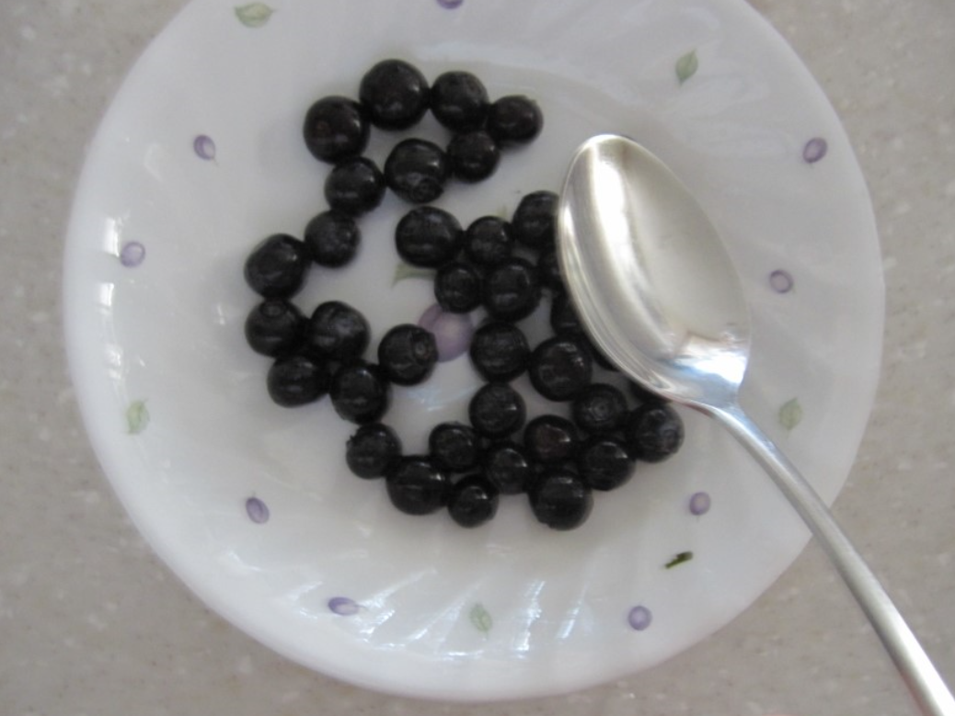
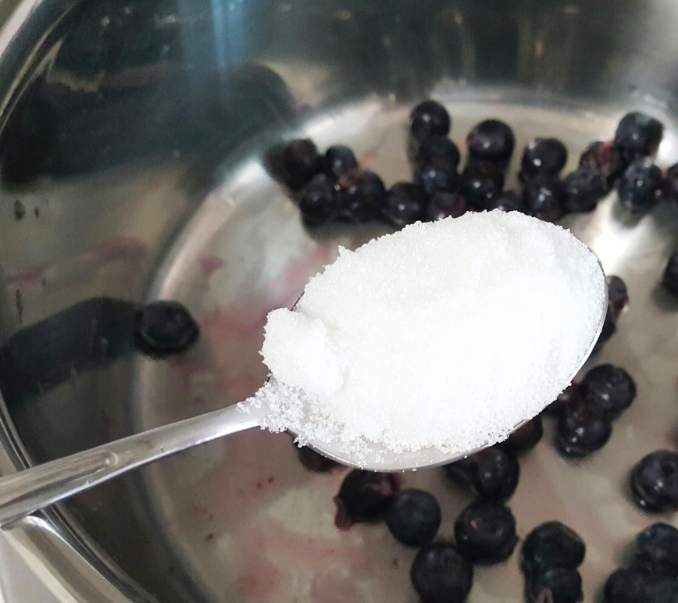
2016 KWC 요리시연부문
시크한 블랙나라 여왕과 순백의 하얀나라 여왕님
후식➌ 청량한 블루베리 에이드
1. 즙에 설탕을 넣고 농도가 나게 졸여준다
2.블루베리 주스를 넣고 위에 사이다를 조심히 따라 플로팅 해준다
1. 블루베리는 으깬 후 즙을 짜준다

Slide 18
2016 KWC 요리시연부문
뽀빠이 아저씨의 진한 사랑
공부에 지친친구를 위한 속에 부담이되지도 않으면서 먹음으로써 힐링이되는 음식
세가지 테마와 다섯가지의 색으로 음식을먹기전 눈으로 힐링하고
다양한 영양소와 여러가지 조리법으로 영양적인 측면과 맛까지 동시잡은 힐링간식
삐약삐약
병아리합창단

Slide 19
2016 KWC 요리시연부문
감사합니다

